Slide 1


MS Lichnov – Bordovice
Vůl 17.3. 2012

Slide 2
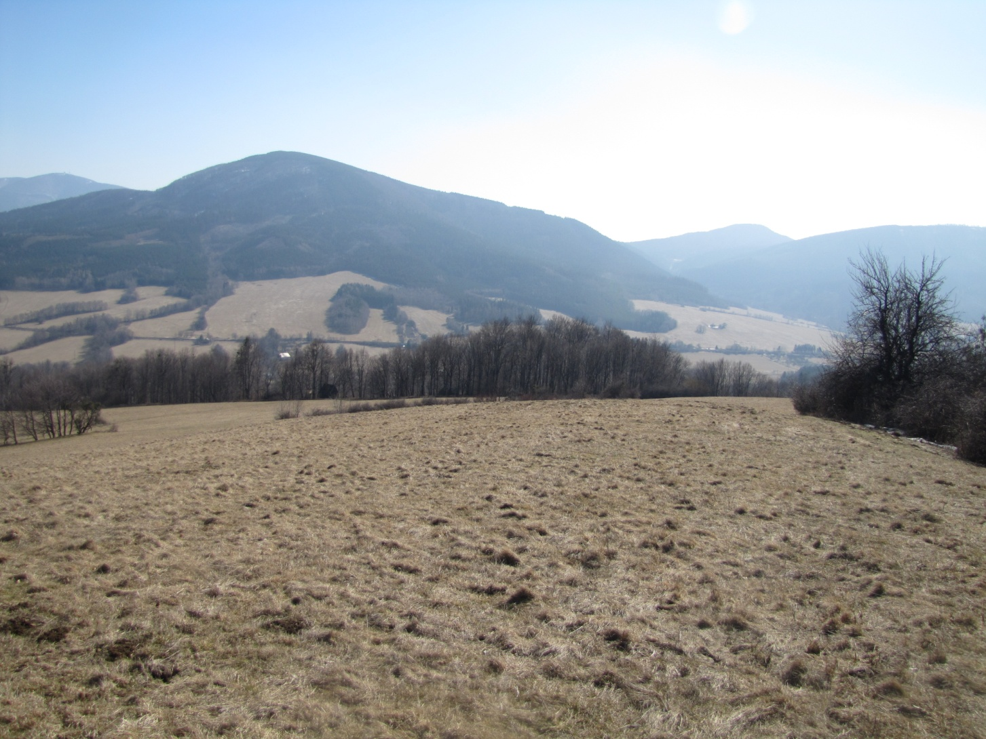
Za devatero horami…

Slide 3
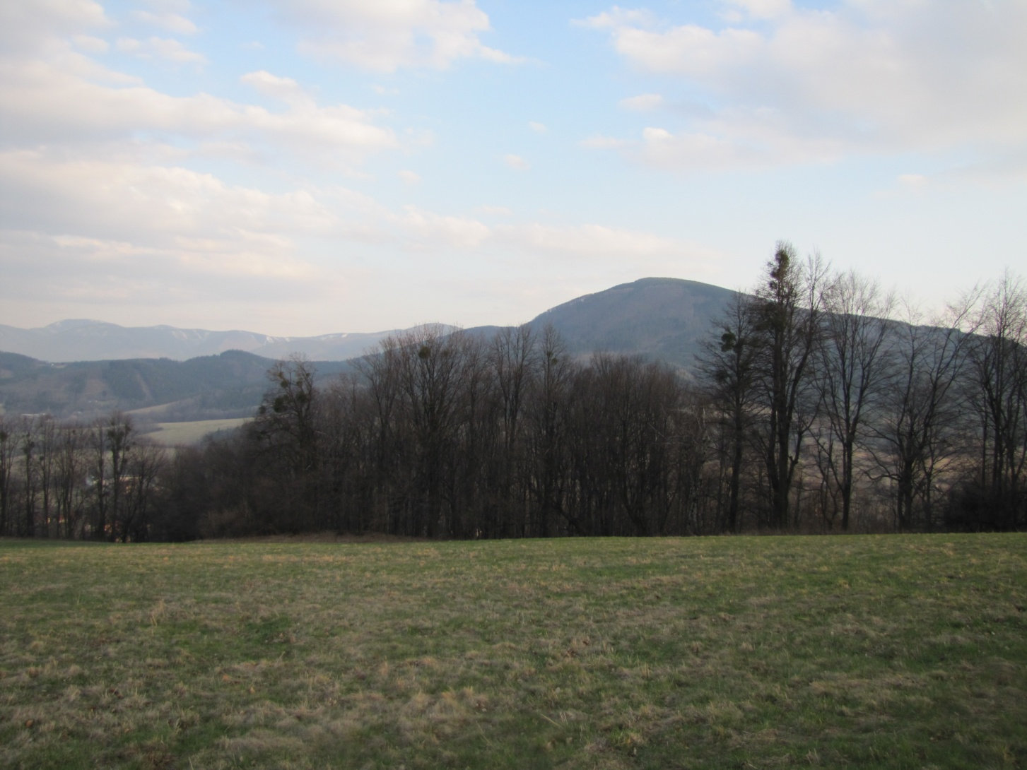
a možná ještě dál…..

Slide 4
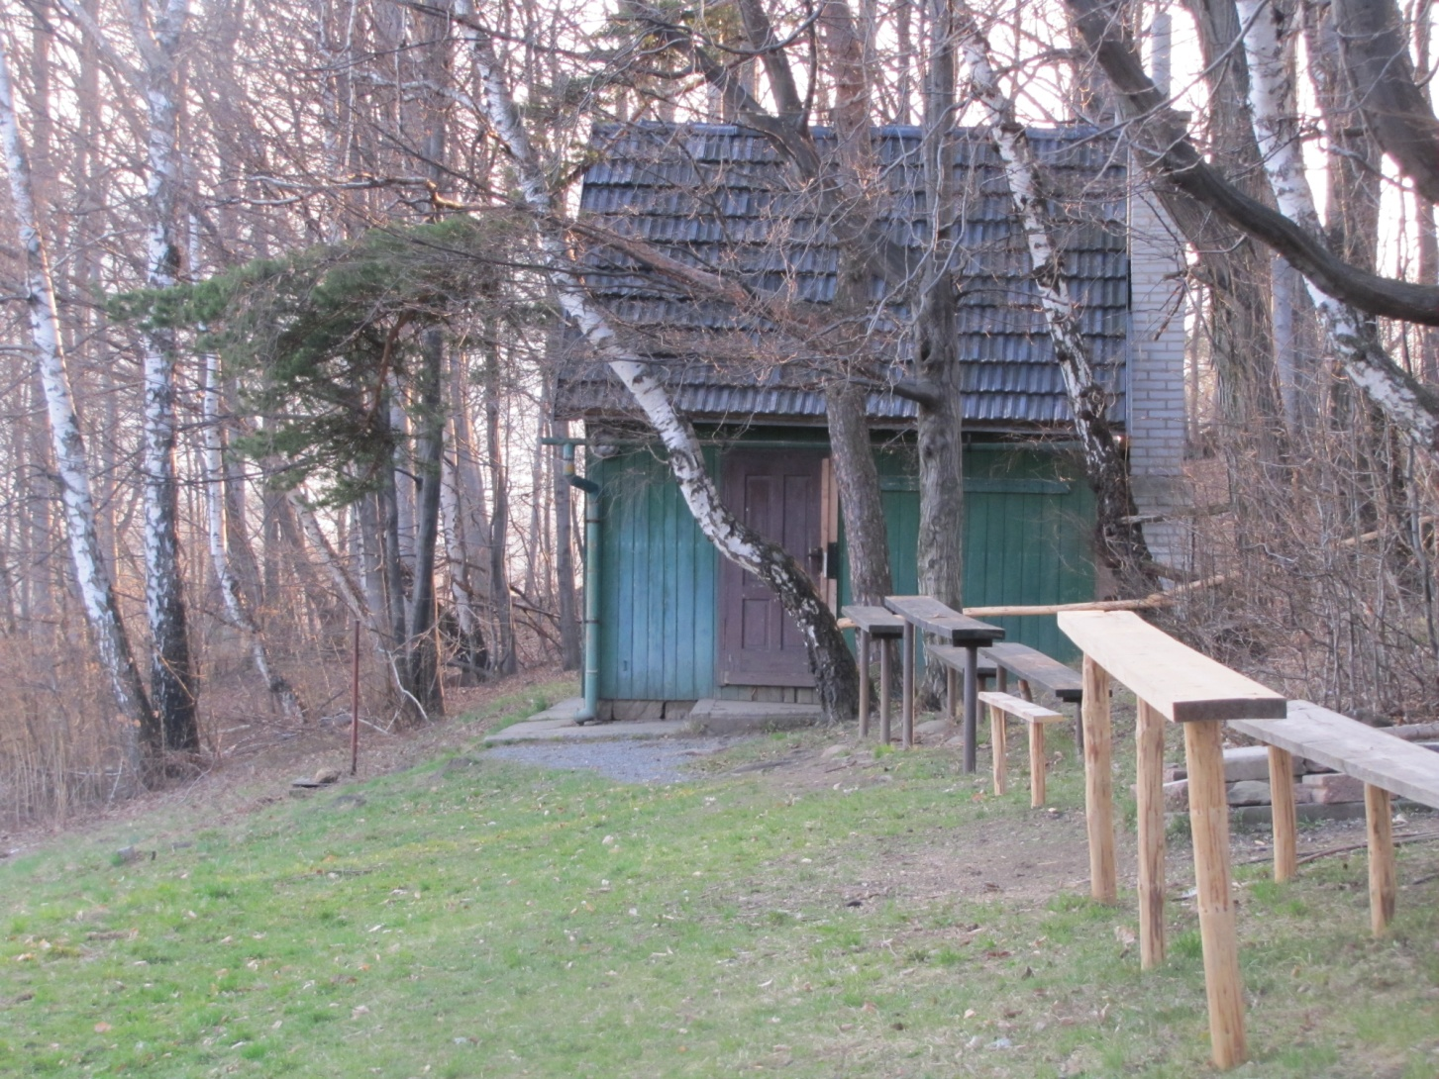
…kde se vzala, tu se vzala, chaloupka .

Slide 5
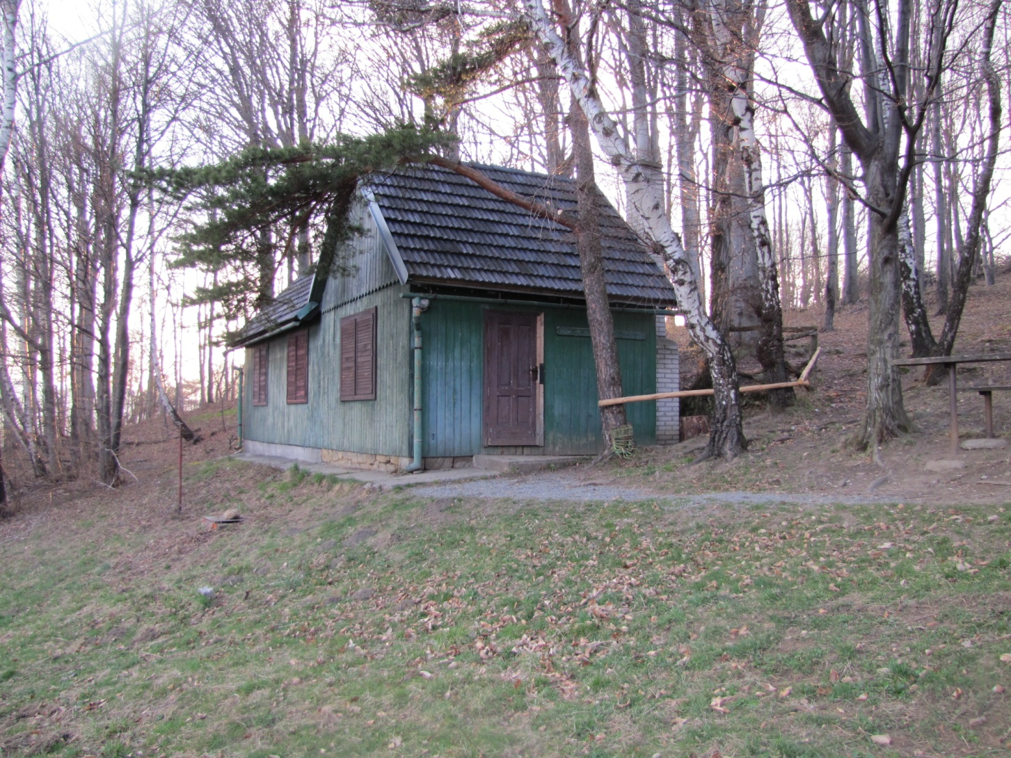
Nebyla ani velká ani malá, na muří nožce ani z perníku…Ale přesto byla něčím výjimečná…..

Slide 6
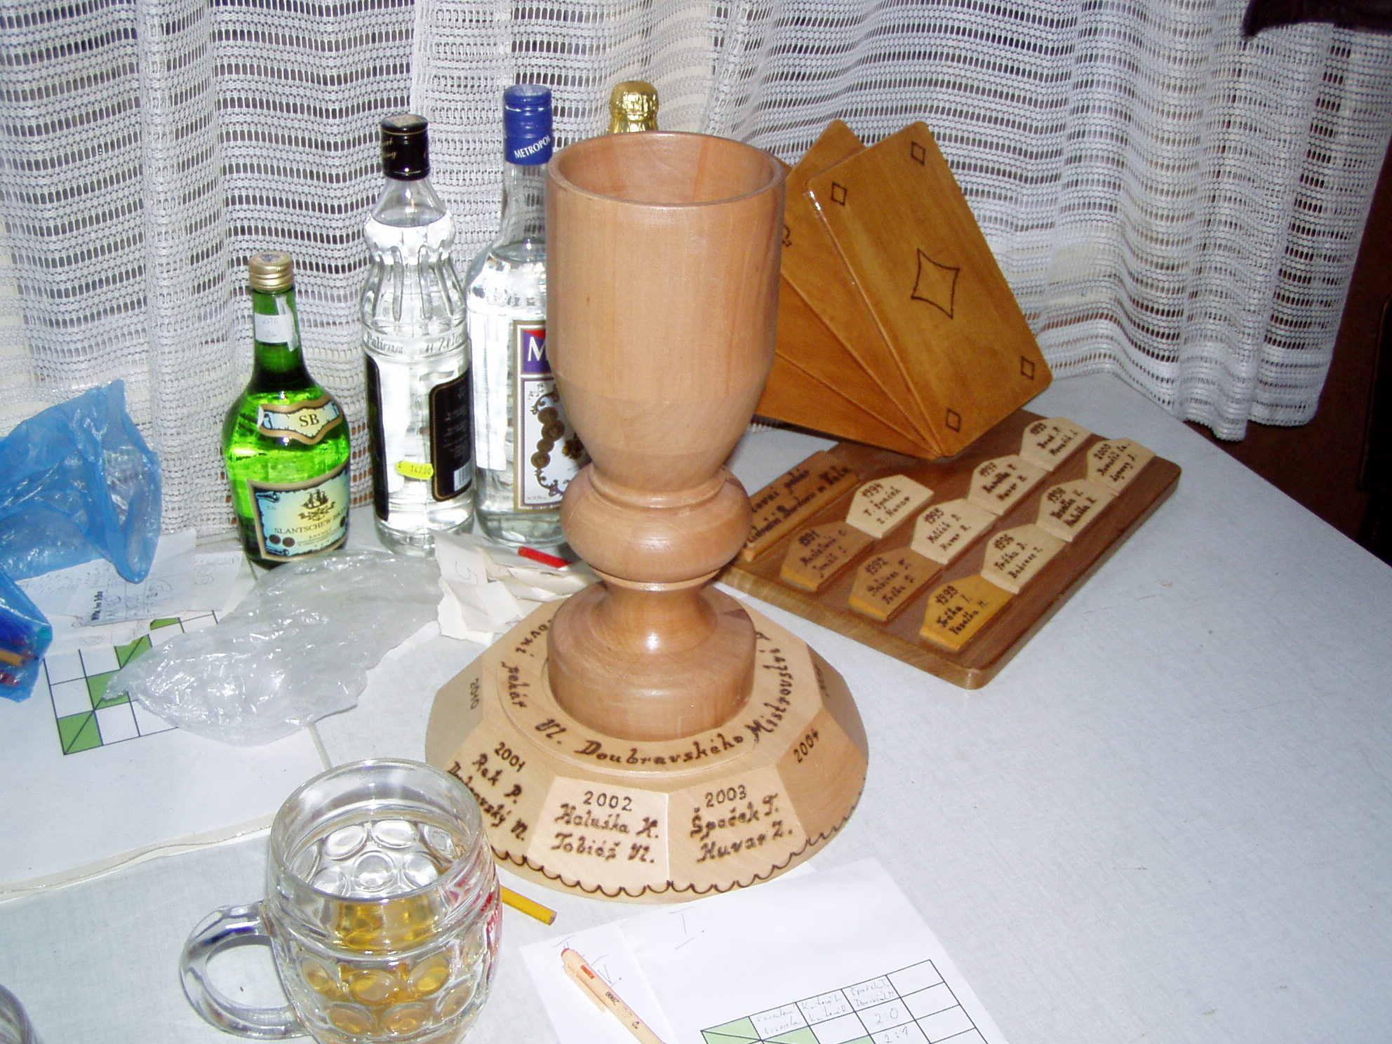
MS Lichnov-Bordovice pořádá
XXII. ročník
Mistrovství Bordovic ve „VOLU“
Ale přesto byla něčím vyjimečná…..
17.3. 2012
Myslivecká chata Bordovice
Prezentace: do 13:30
Občerstvení zajištěno
Srdečně zvou pořadatelé

Slide 7
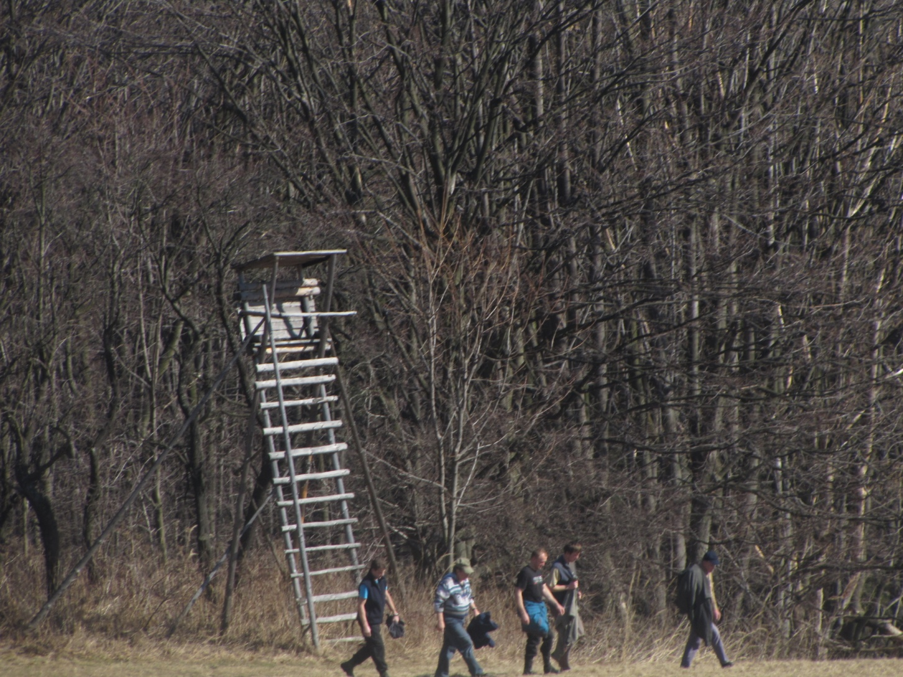
Kde se vzali tu se vzali, lidé se objevili, …

Slide 8
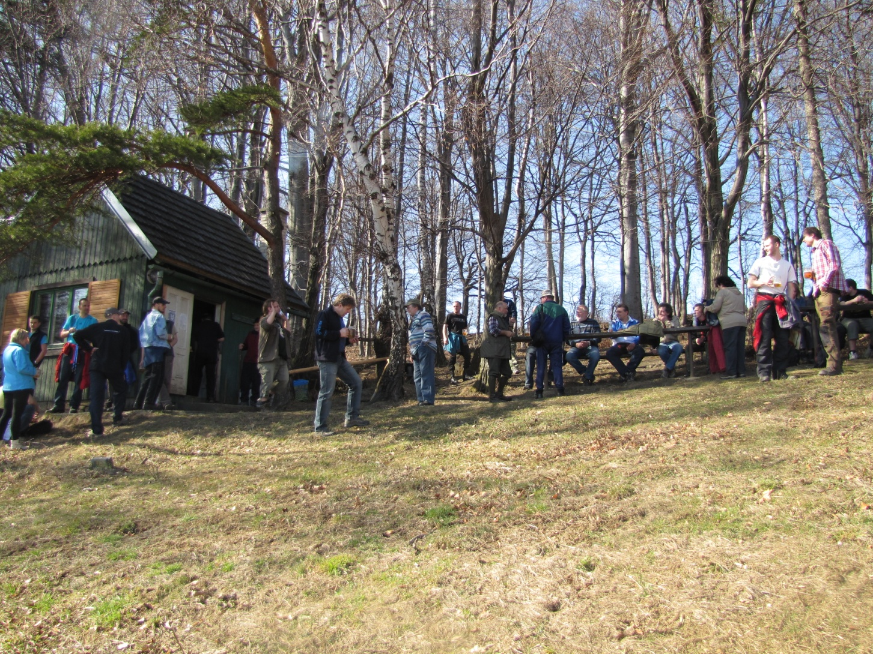
…aby se mezi sebou utkali, v karetní hře, jenž Vůl se nazývá.

Slide 9
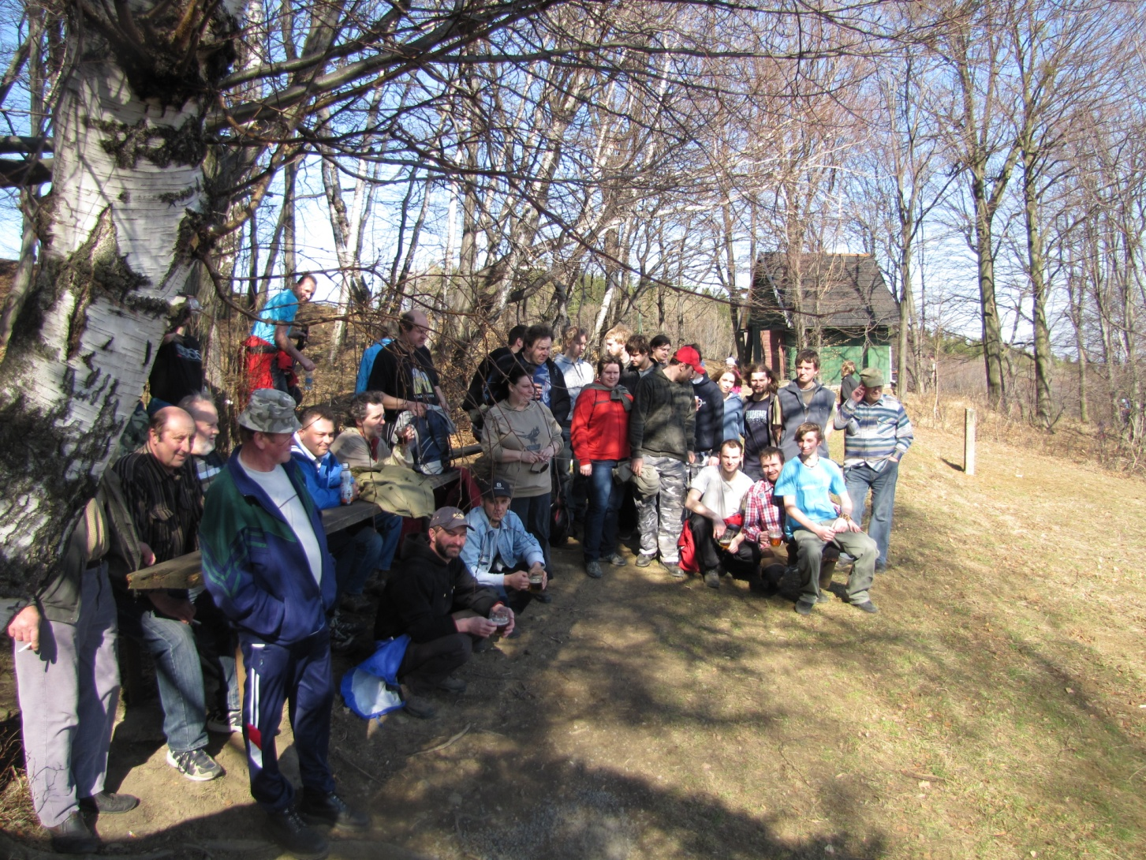
Rytířů přišel hojný počet,

Slide 10
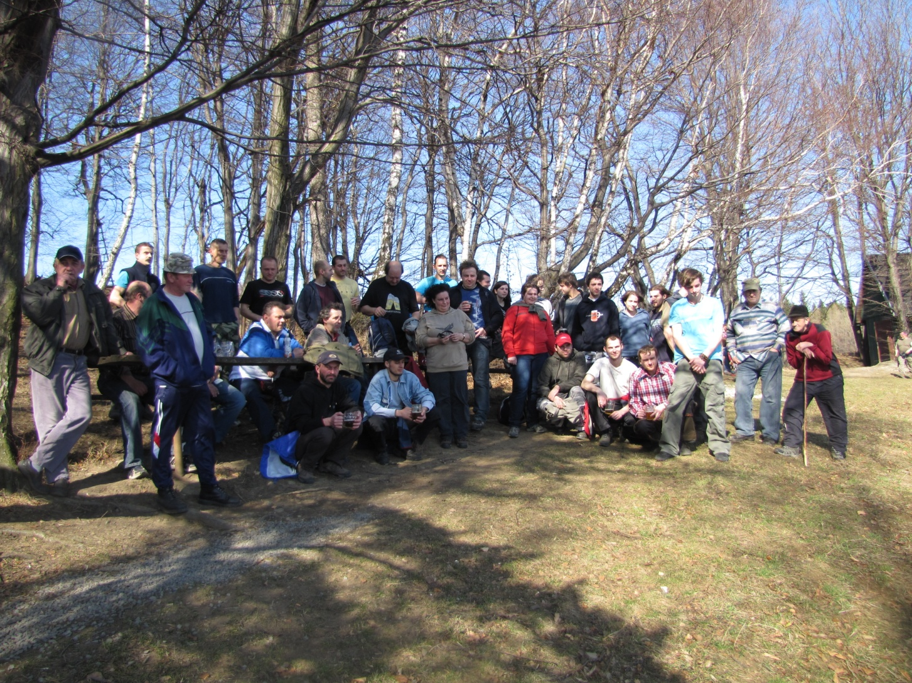
ze šlechetných to rodin ☺

Slide 11
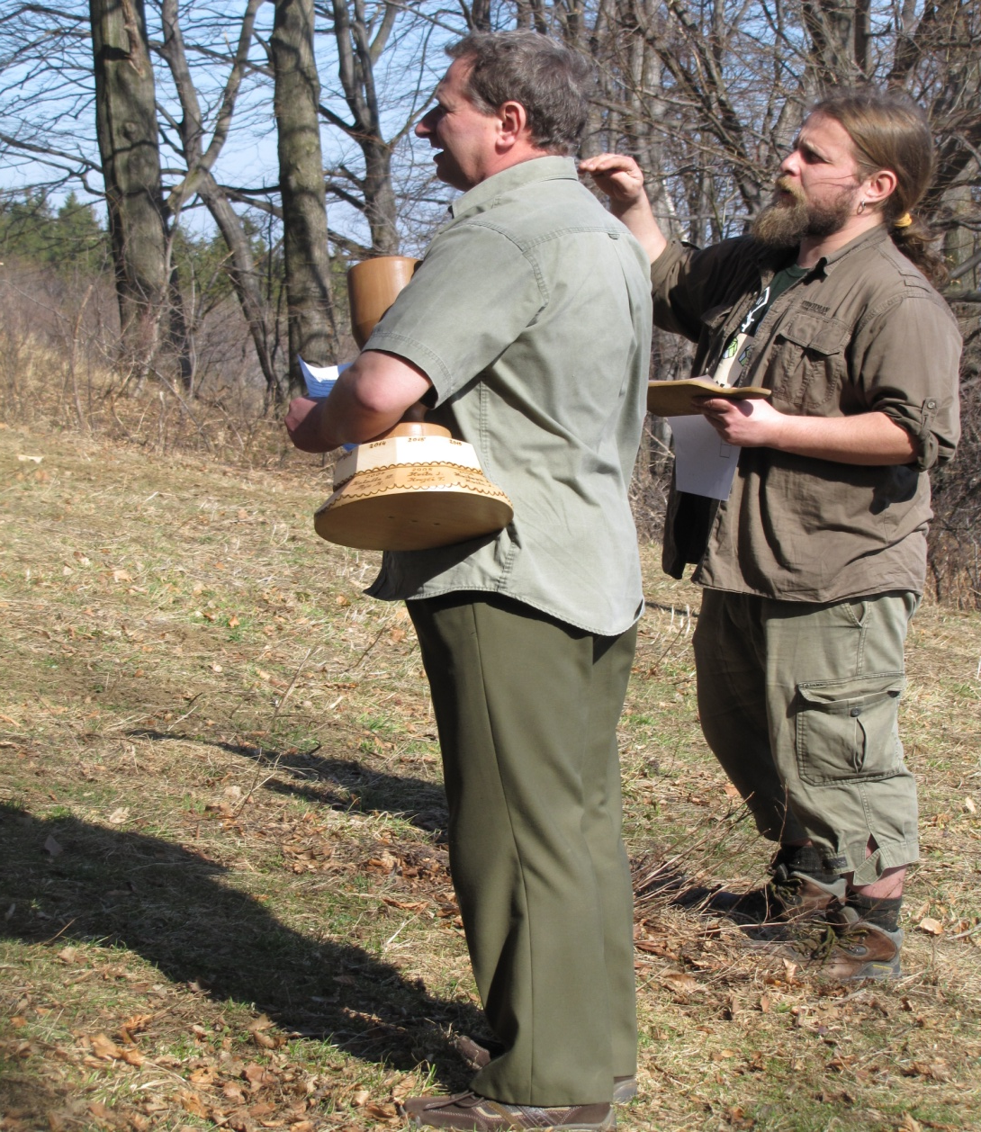
Pravidla byla jasně daná…

Slide 12
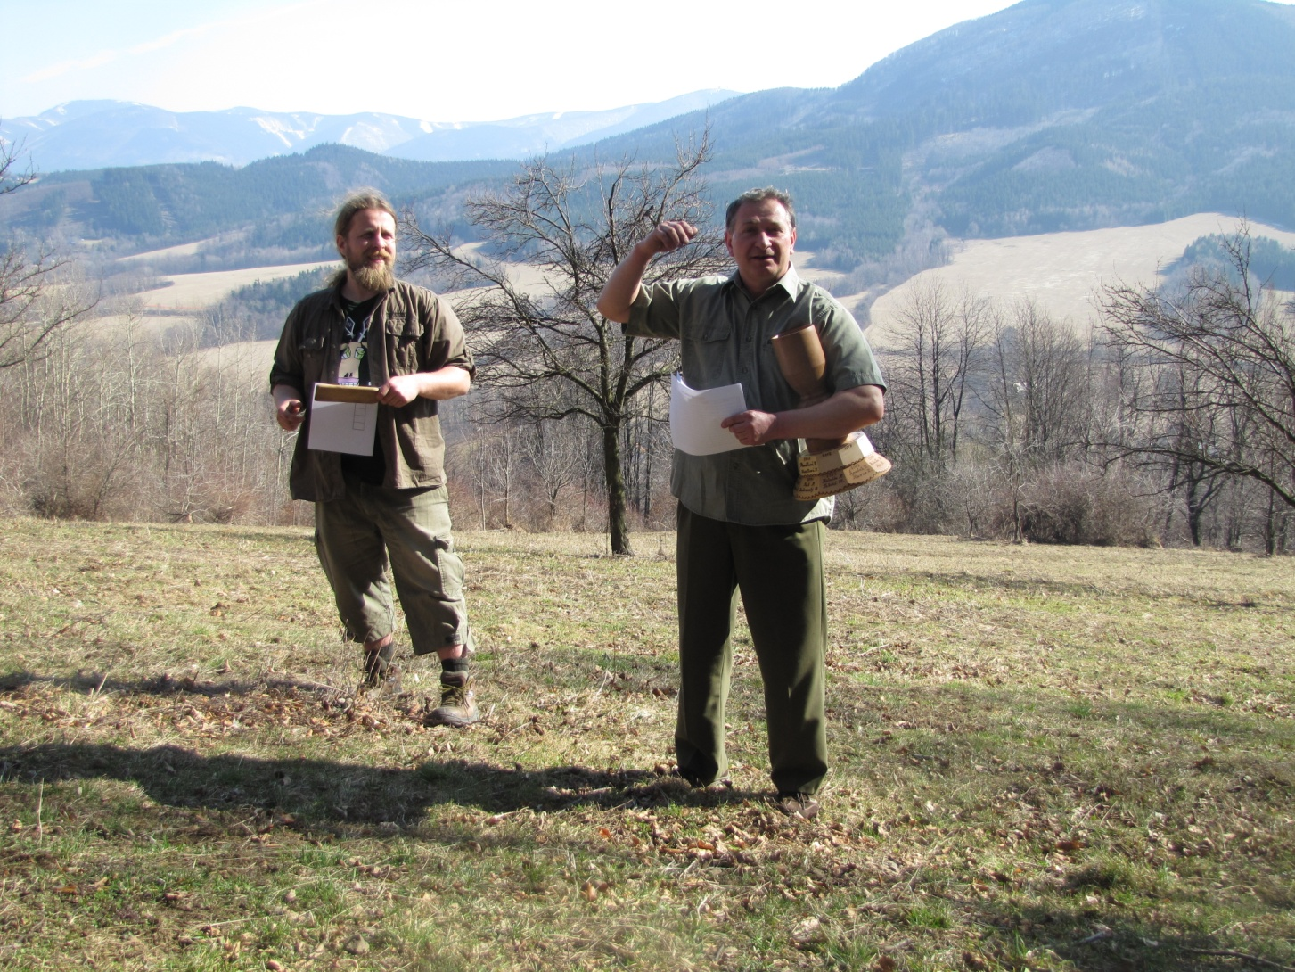
..., ten kdo se o titul Krále Vola 2012 ucházeti ráčí, musí vyhrát nade všemi hráči.

Slide 13
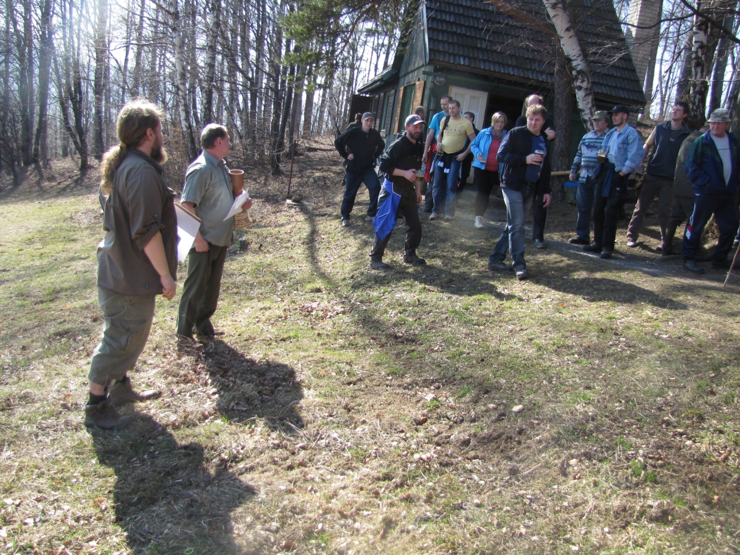
A jak se vše událo?

Slide 14
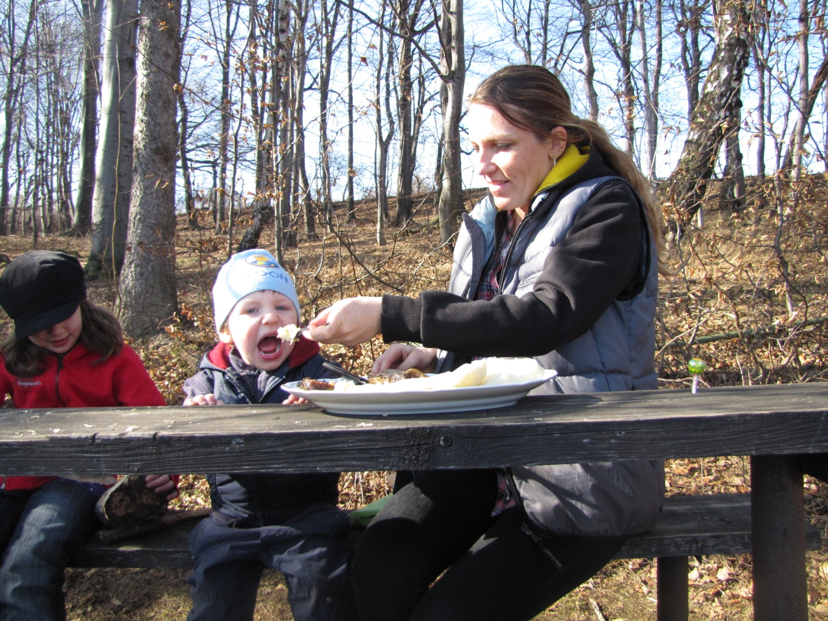
Jedlo se…

Slide 15
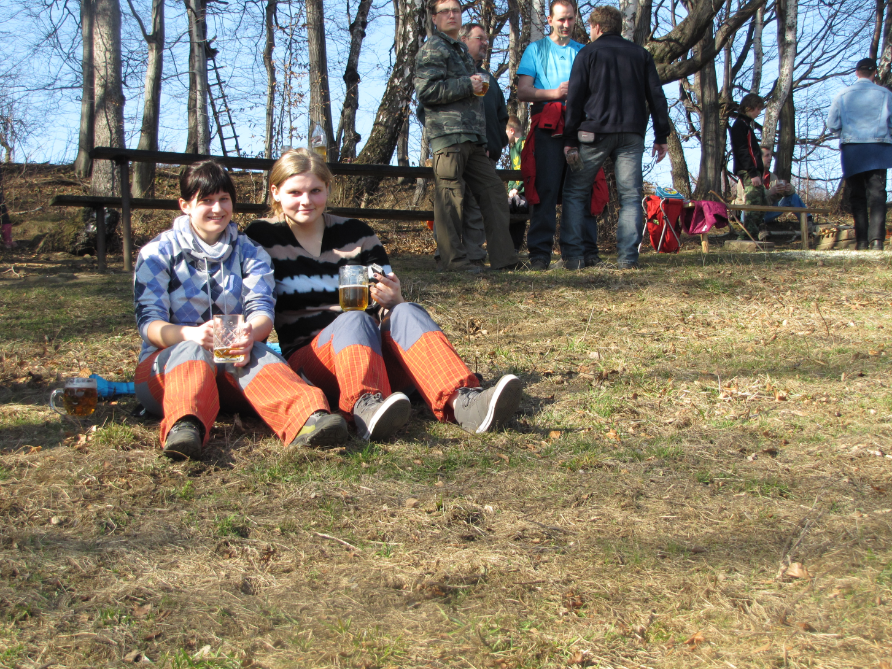
Pilo….

Slide 16
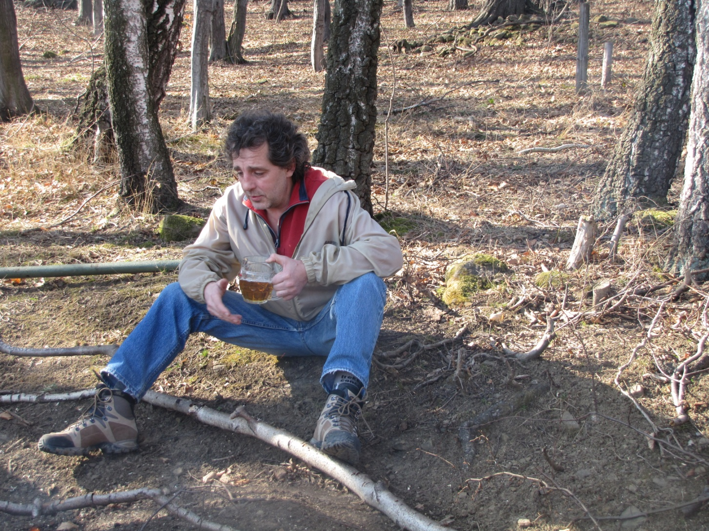

Slide 17
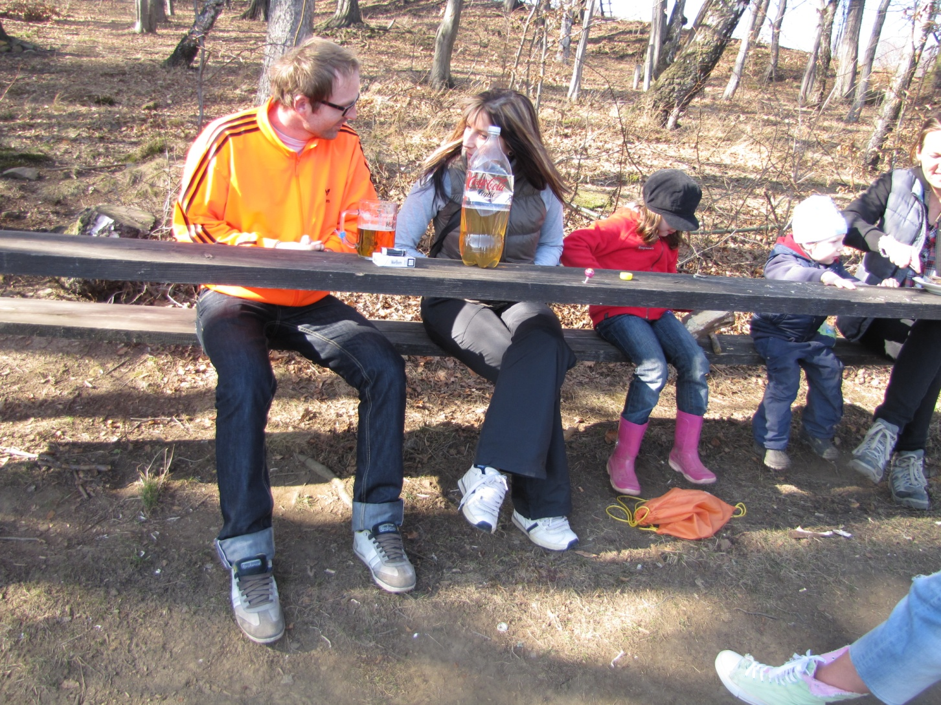
Povídalo…

Slide 18
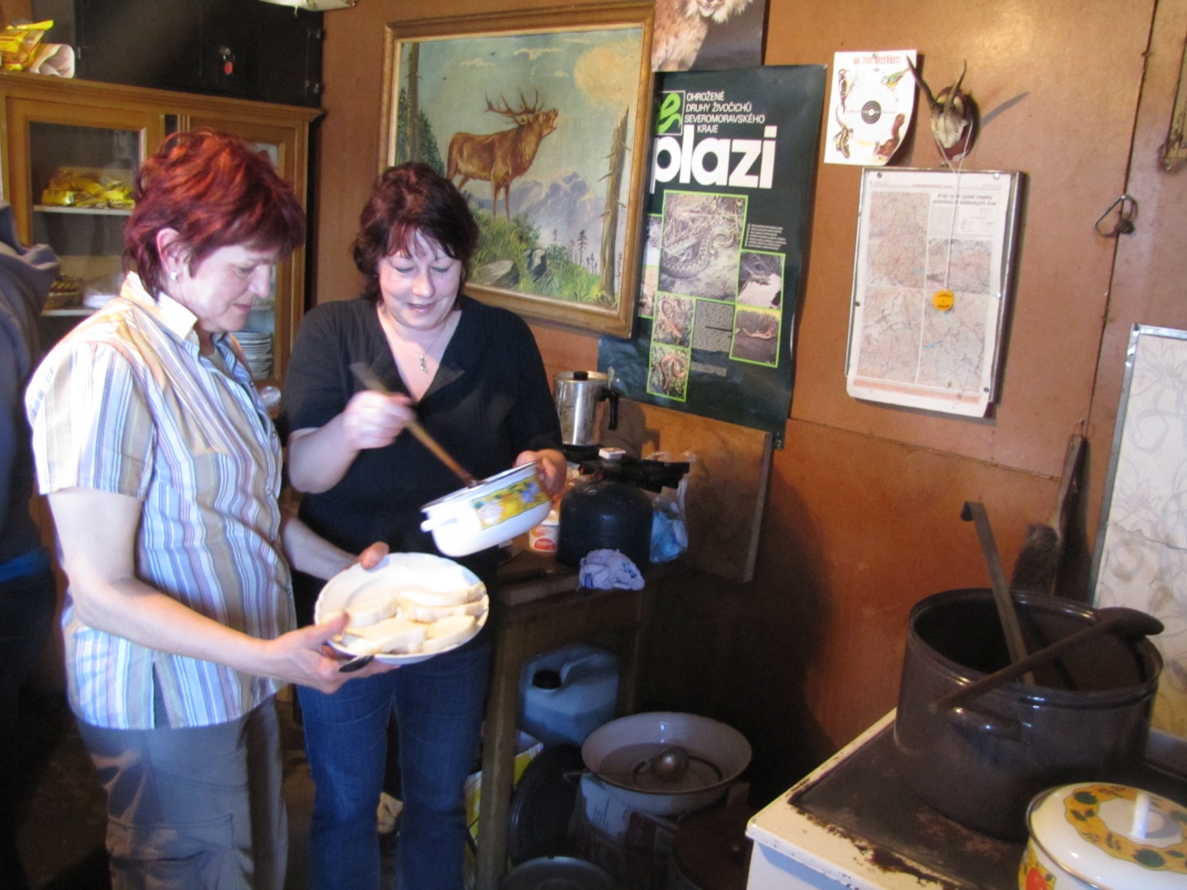
Hodovalo…kuchařkám to velmi slušelo☺

Slide 19
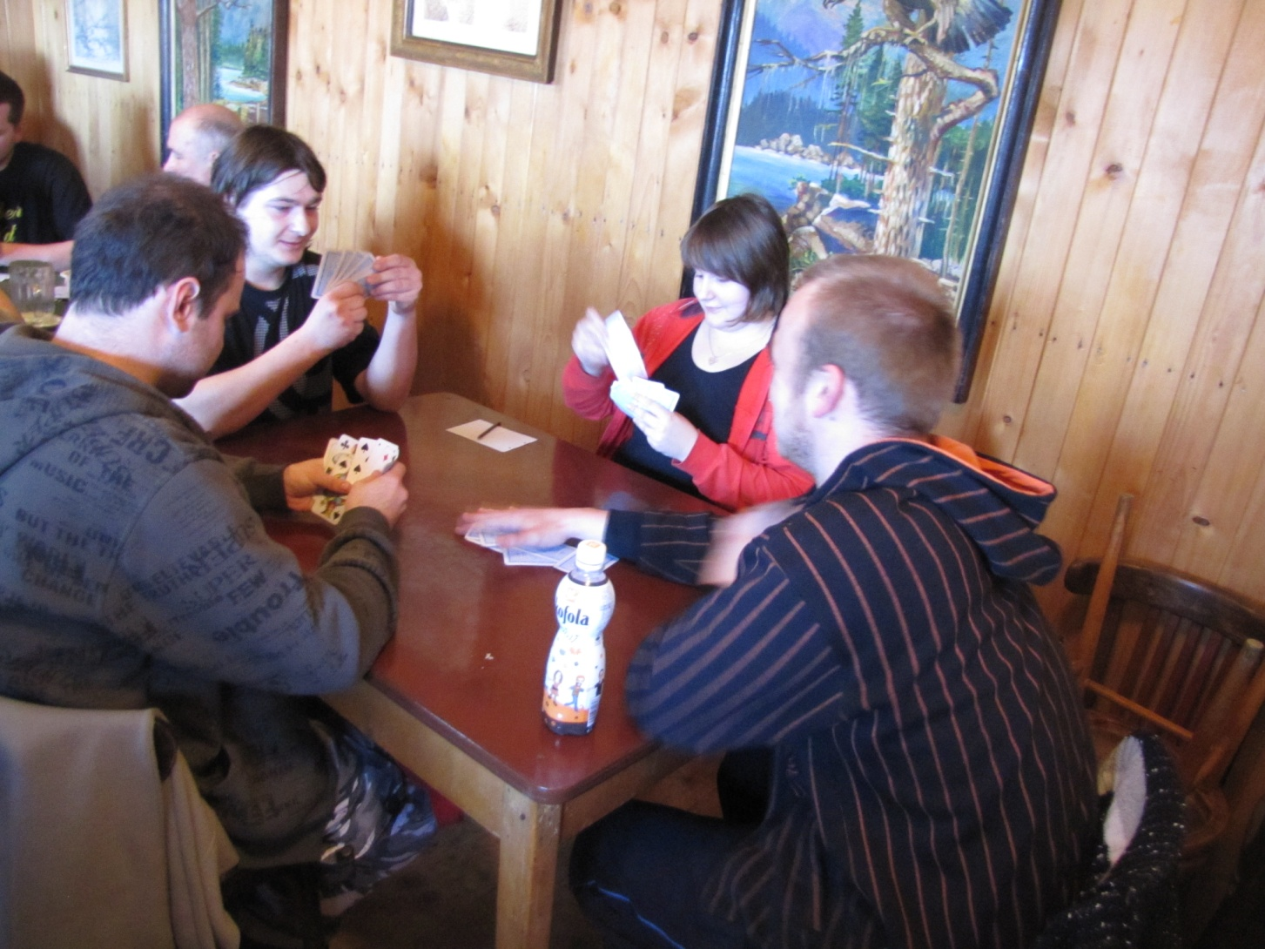
Ale hlavně se karty mastily.

Slide 20
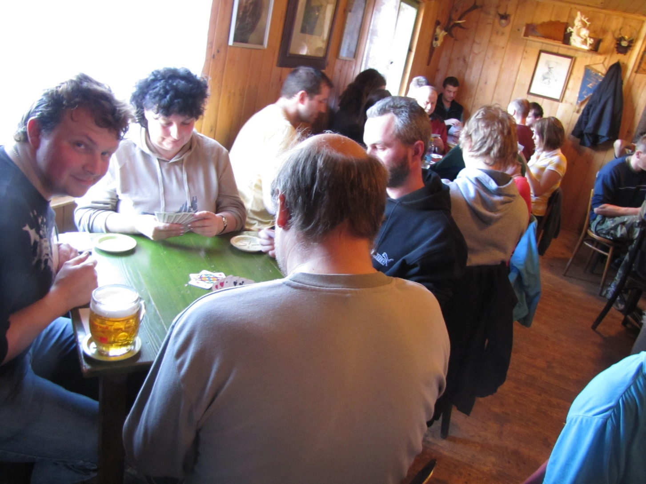

Slide 21
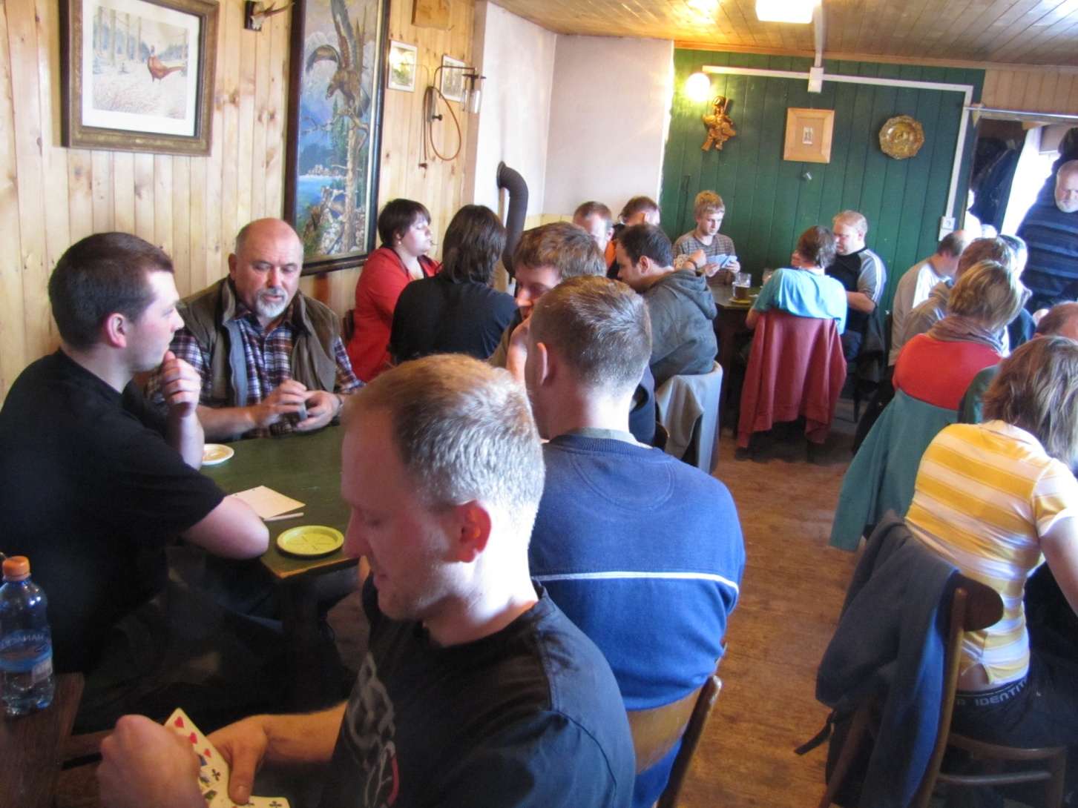

Slide 22
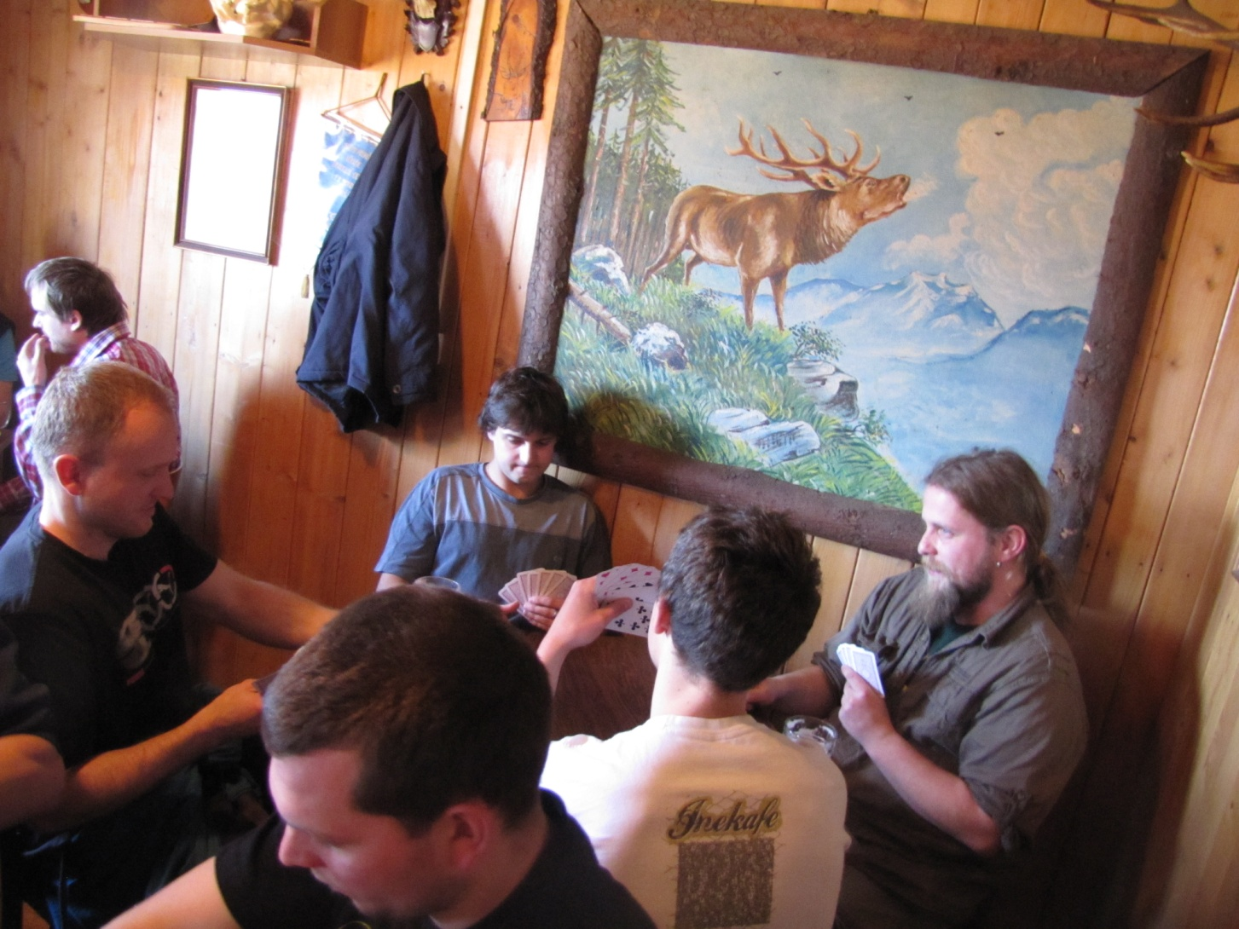

Slide 23
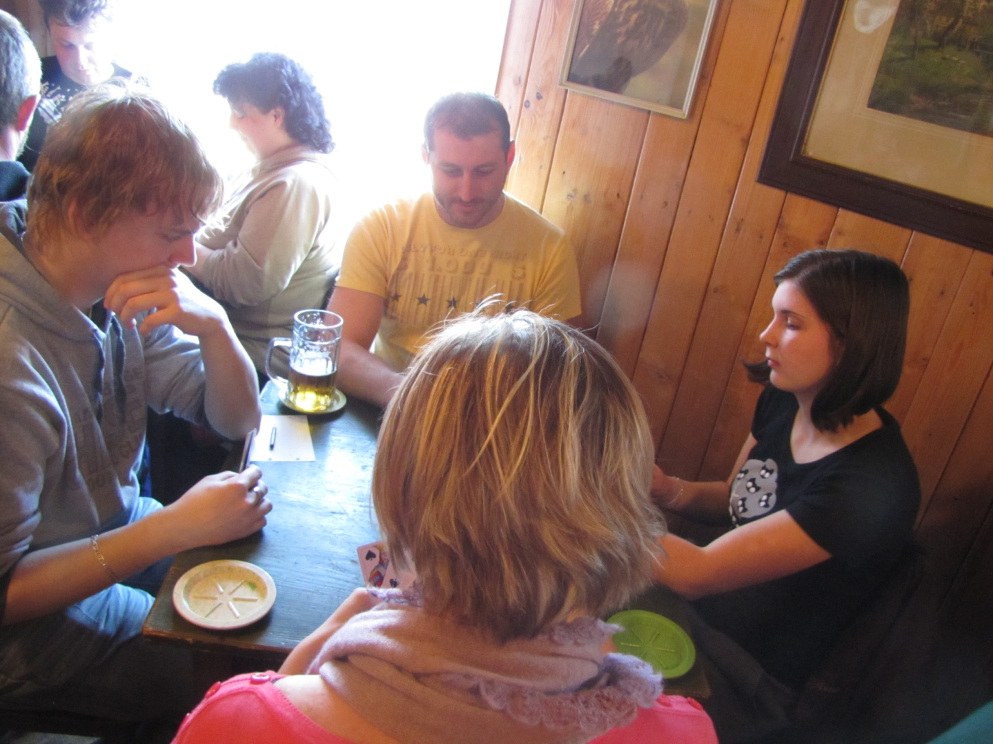

Slide 24
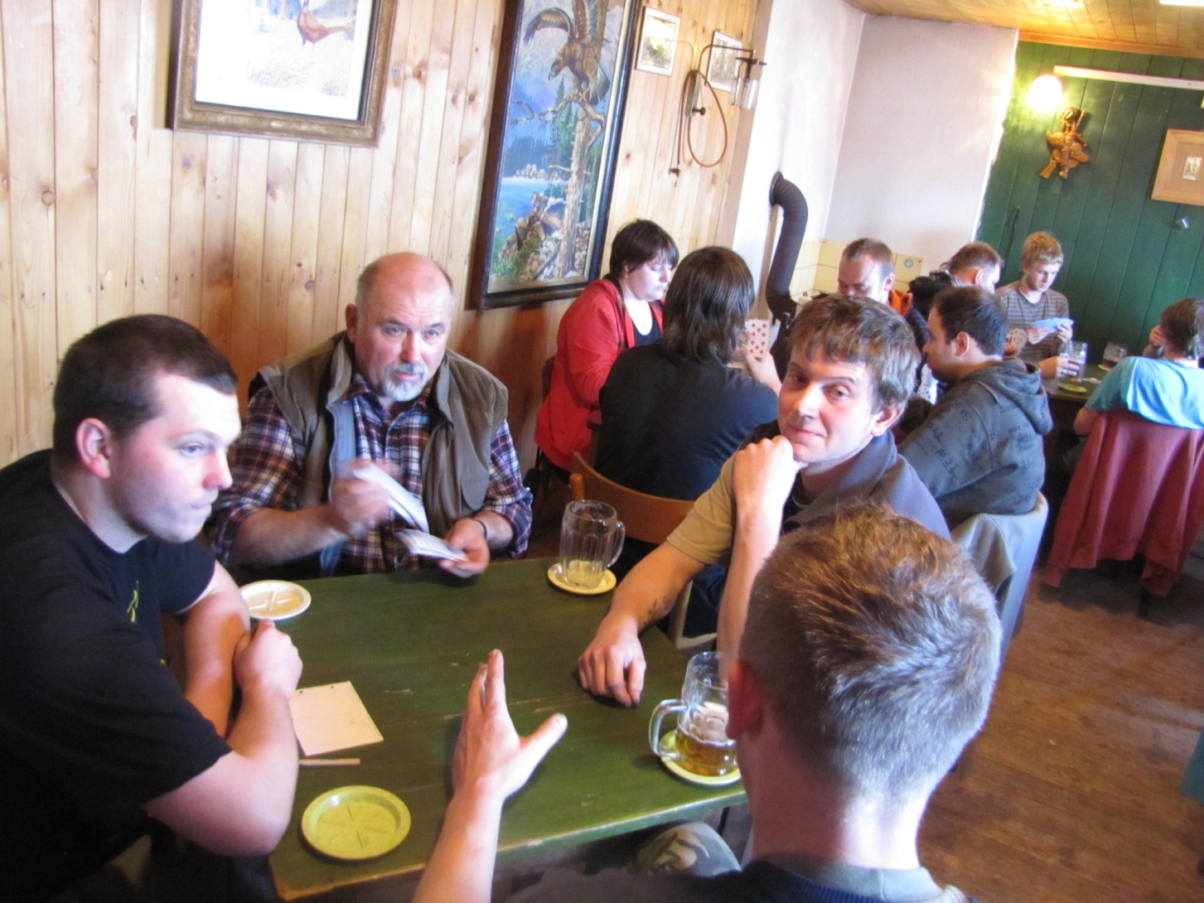

Slide 25
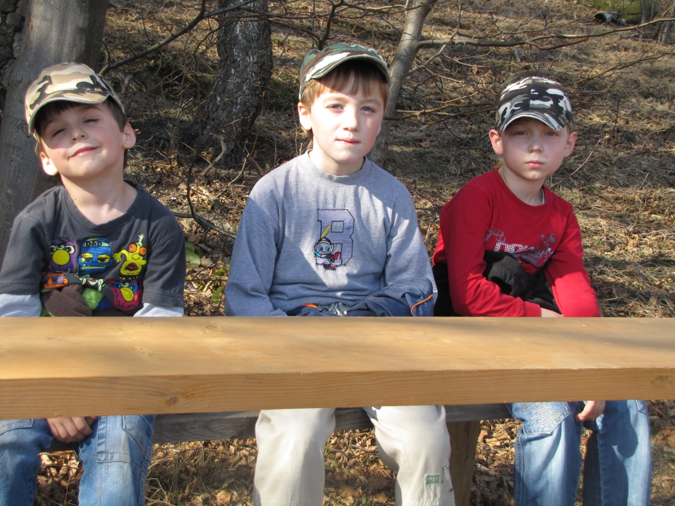
Někteří se smáli,

Slide 26
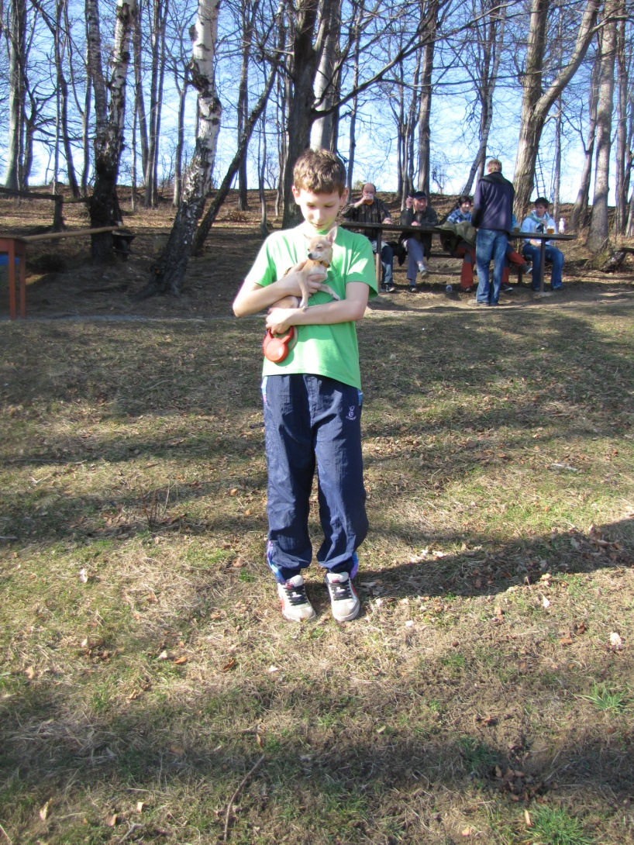

Slide 27
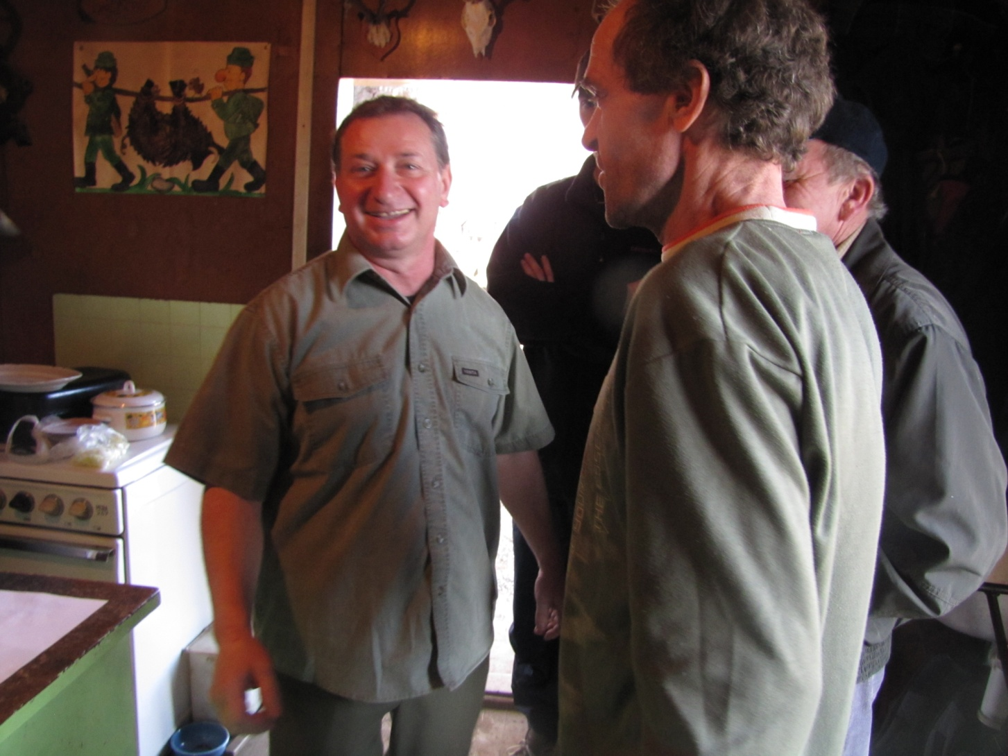

Slide 28
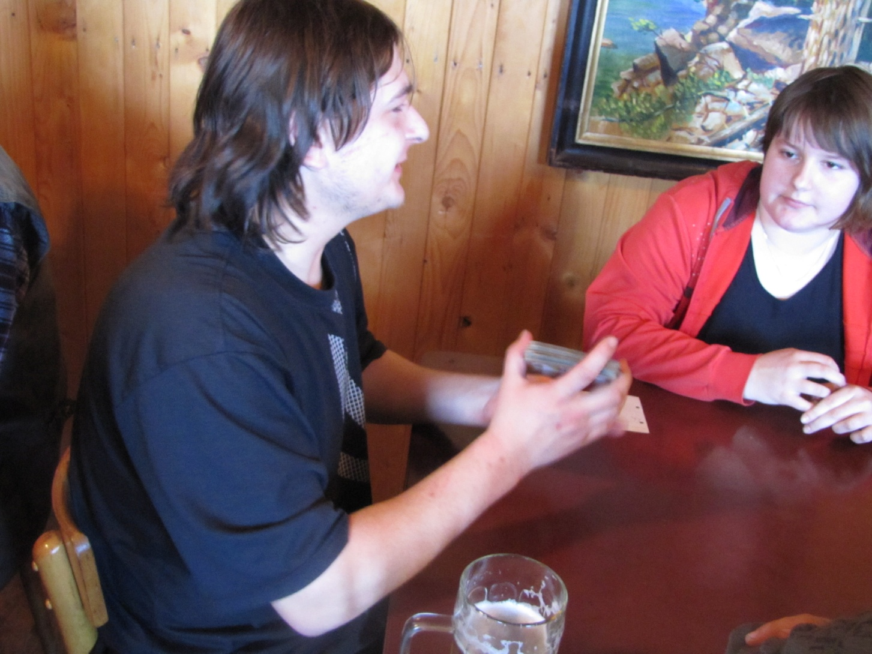

Slide 29
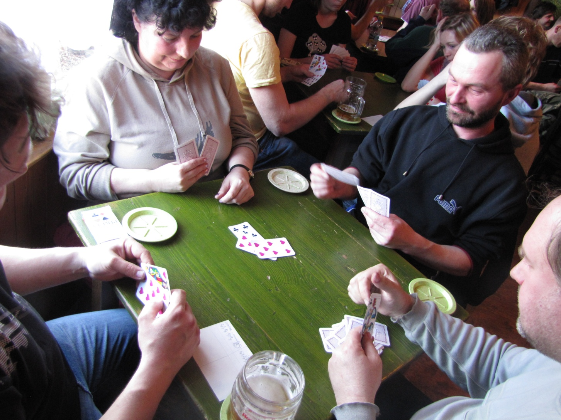
…jiní nasadili vážnou tvář,

Slide 30
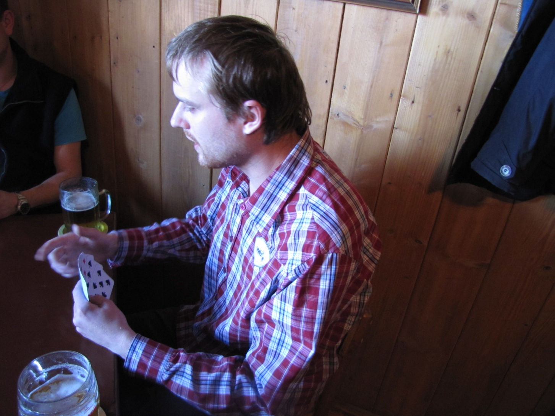

Slide 31
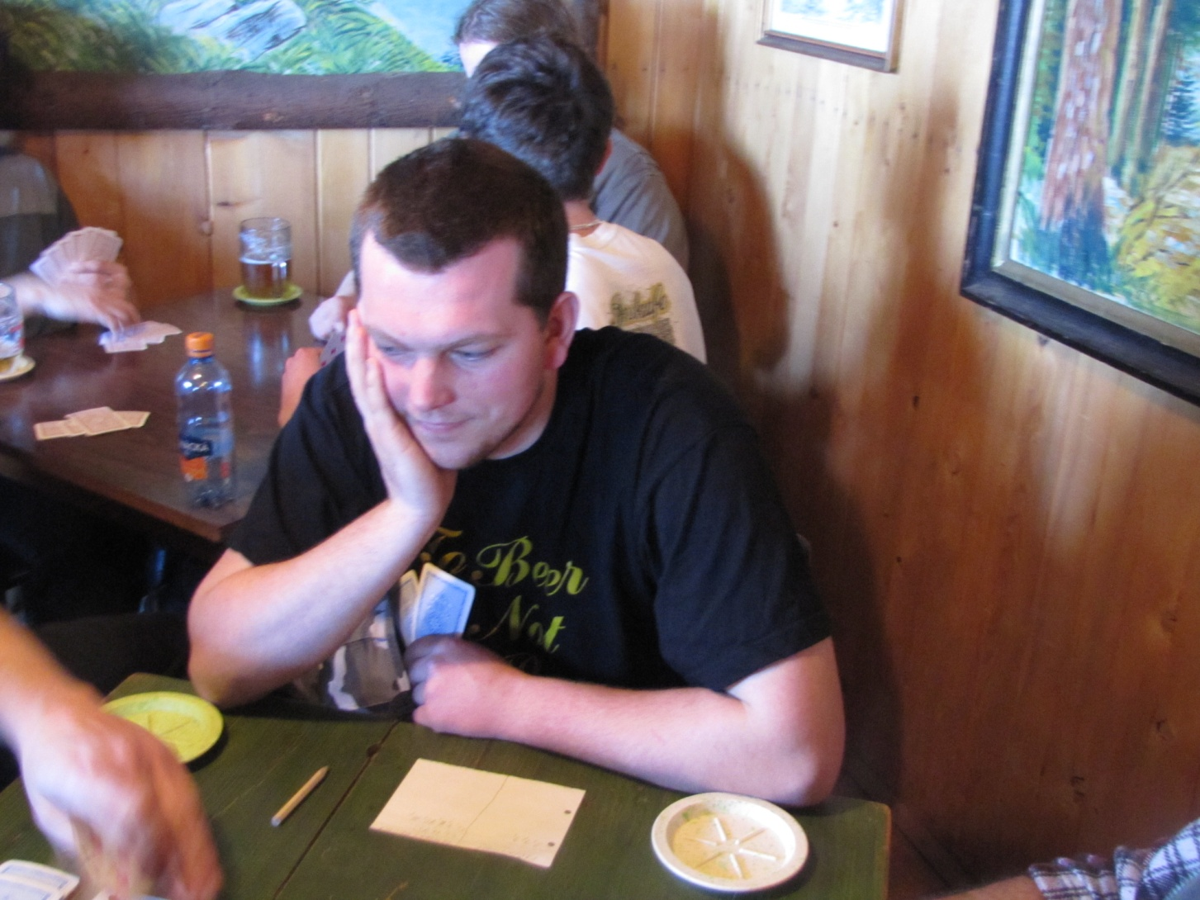
…někdo bradu podpíral…

Slide 32
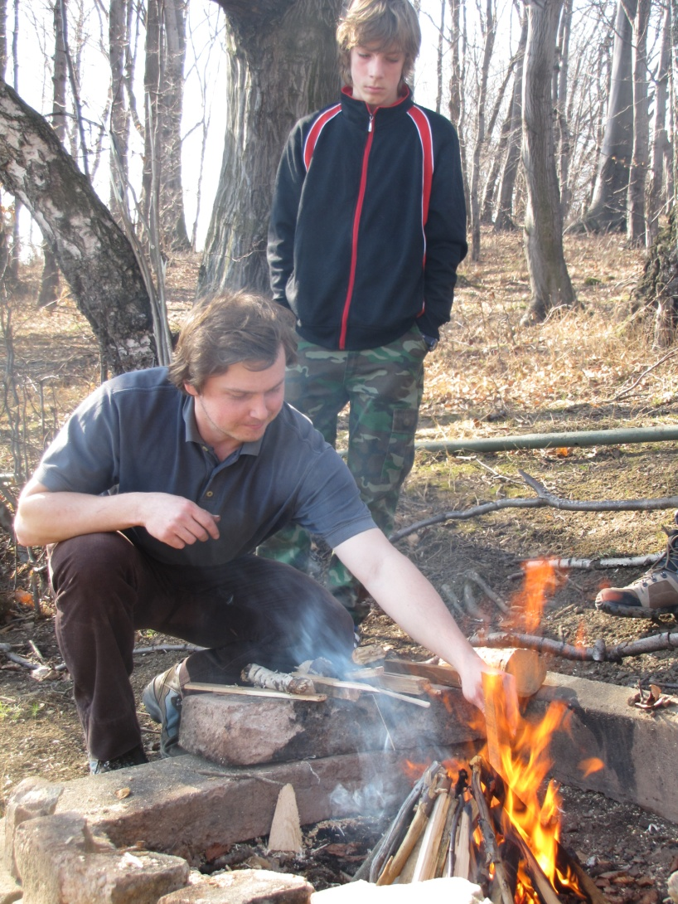
…někteří raději oheň udržovali,

Slide 33
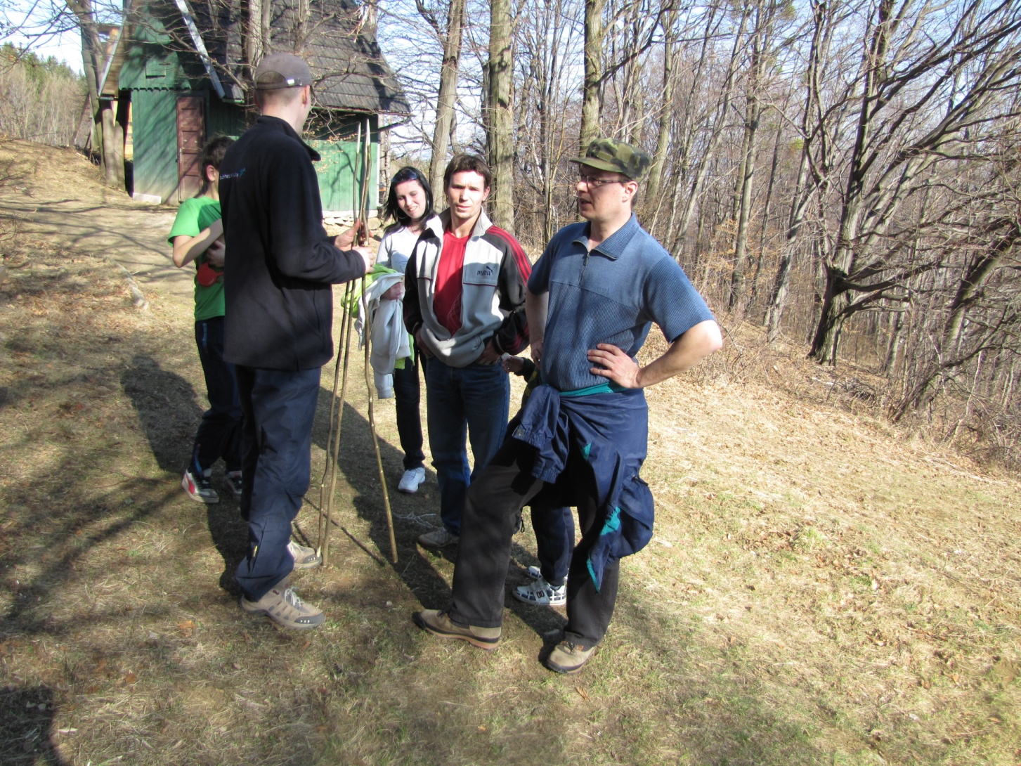
…jiní zase venku taktiky vymýšleli.

Slide 34
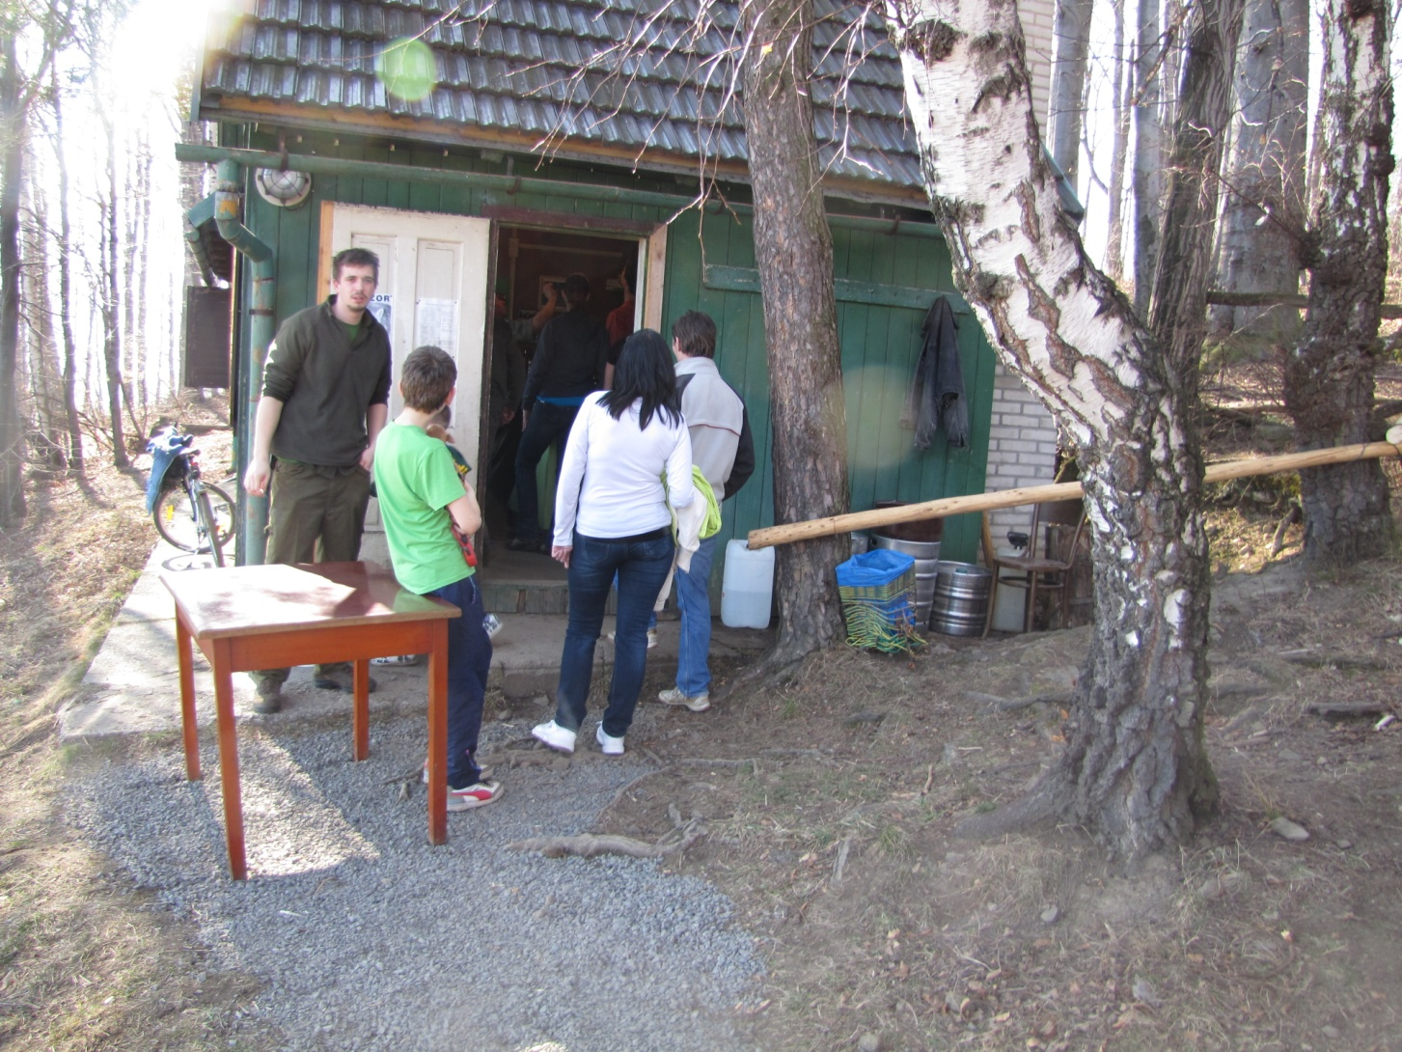

Slide 35
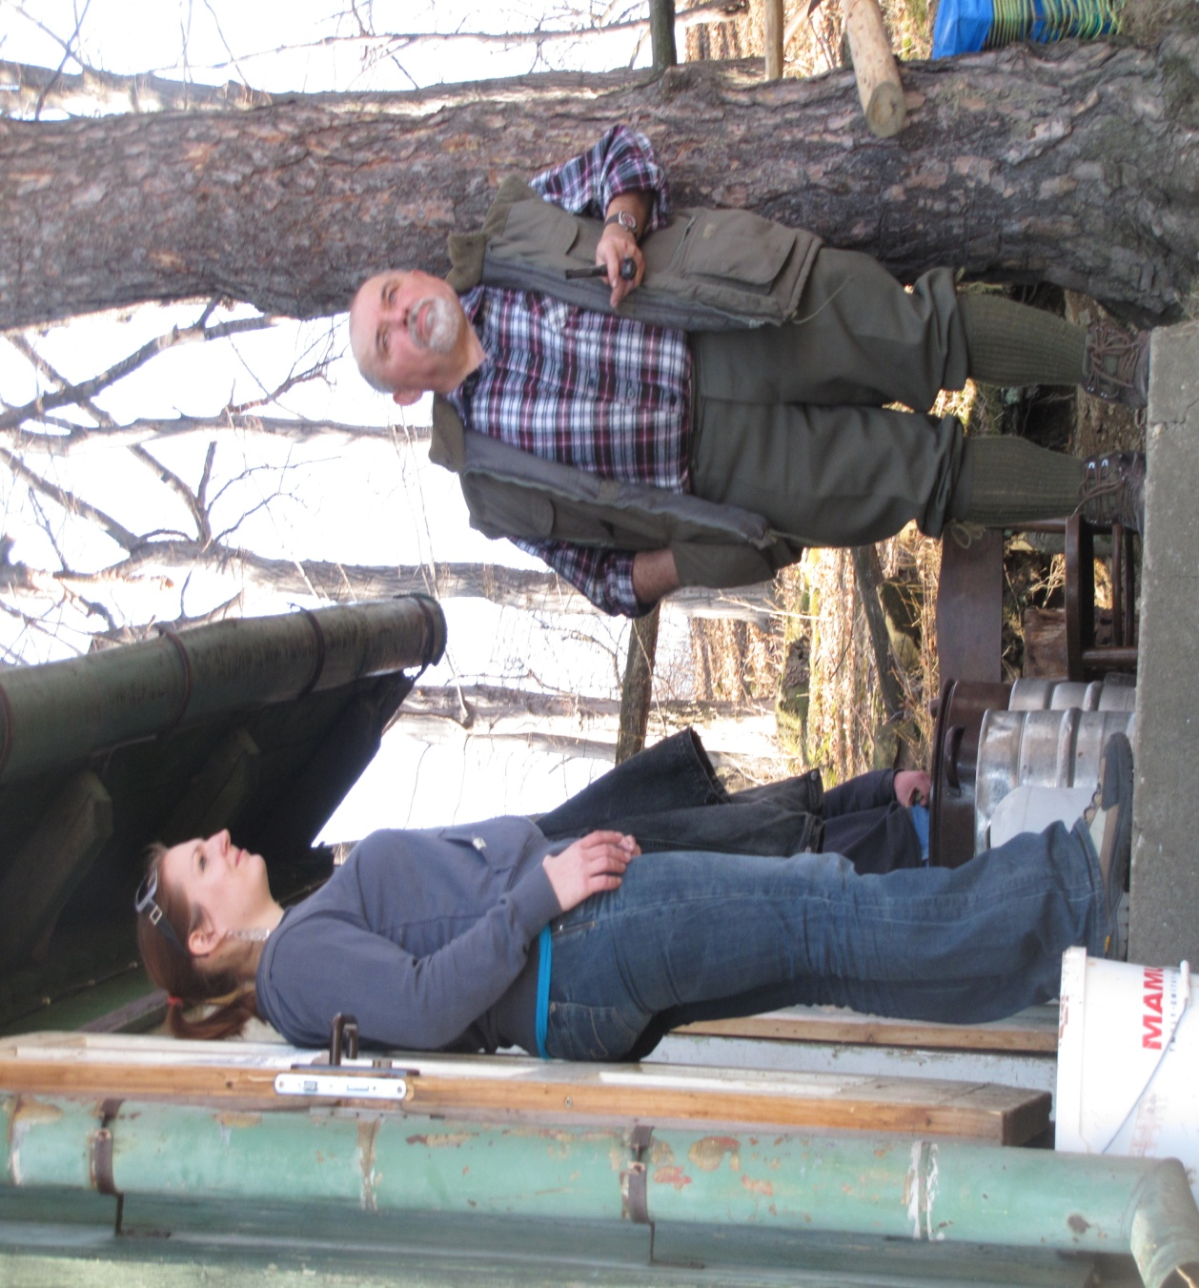

Slide 36
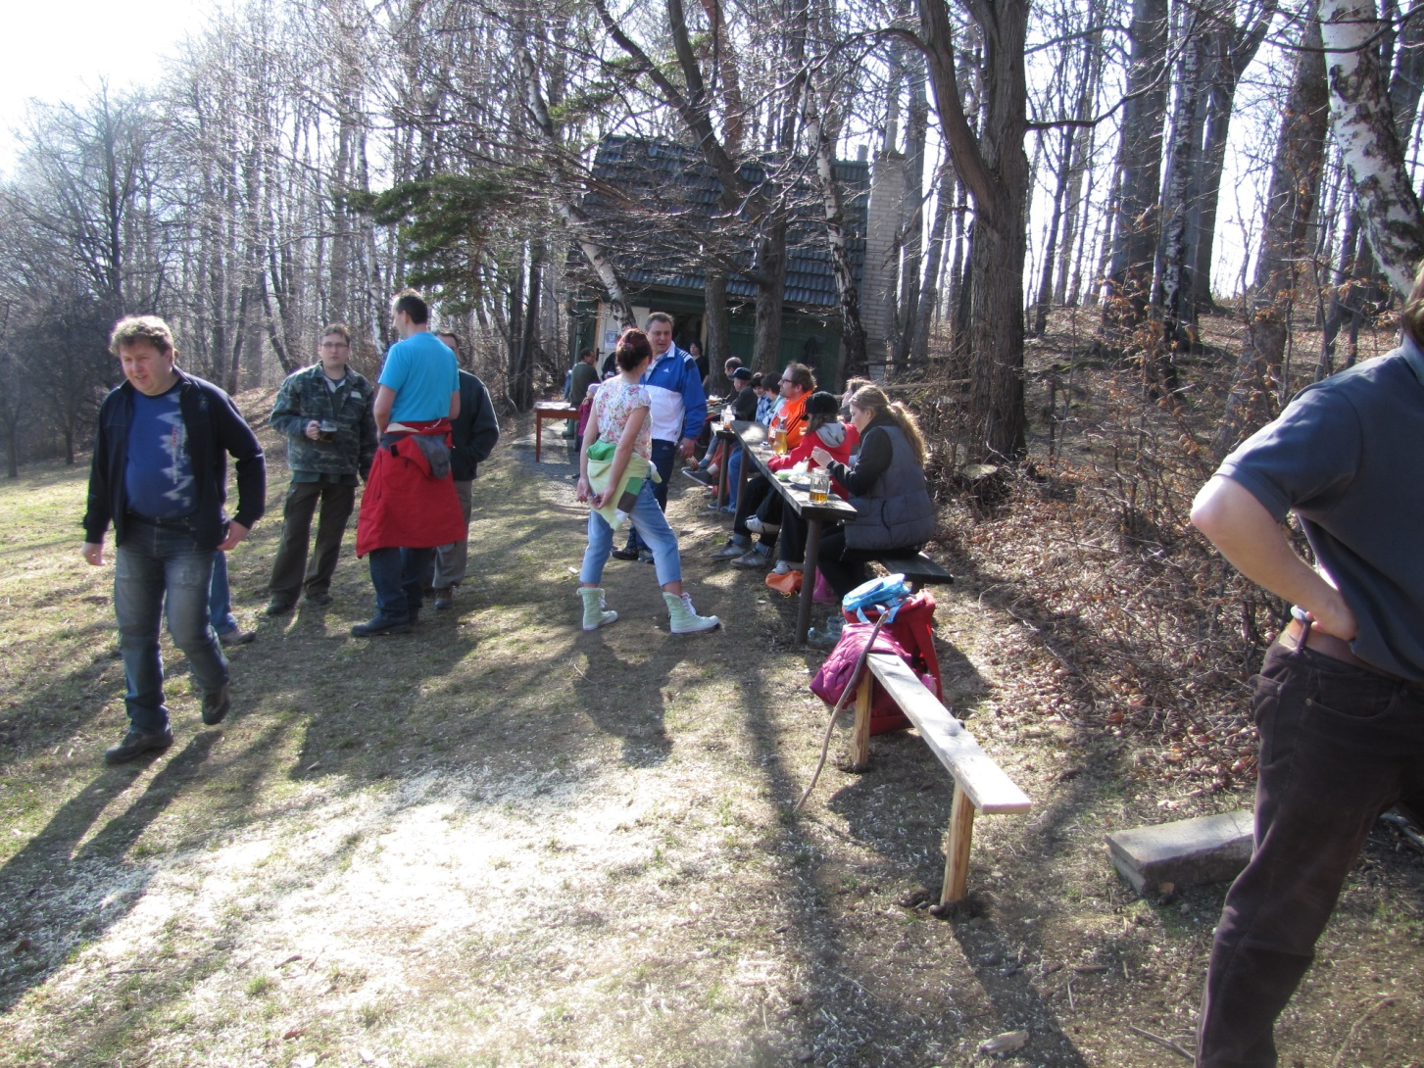

Slide 37
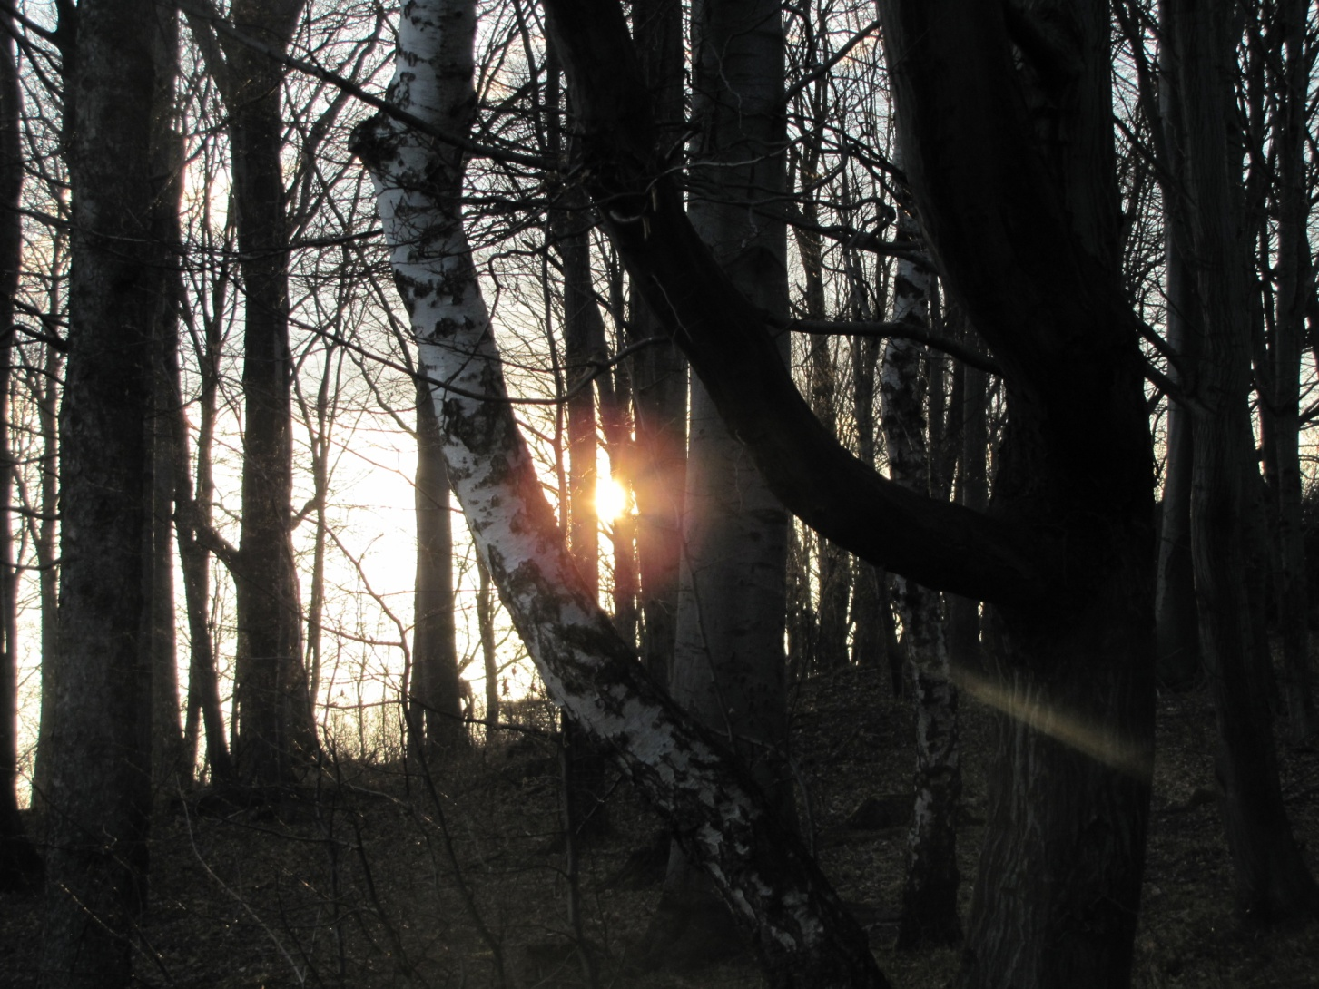
A hráčů postupně ubývalo, po těžkém boji s noční únavou, nedostatkem tekutin, zmáčeno, utrmáceno…..

Slide 38
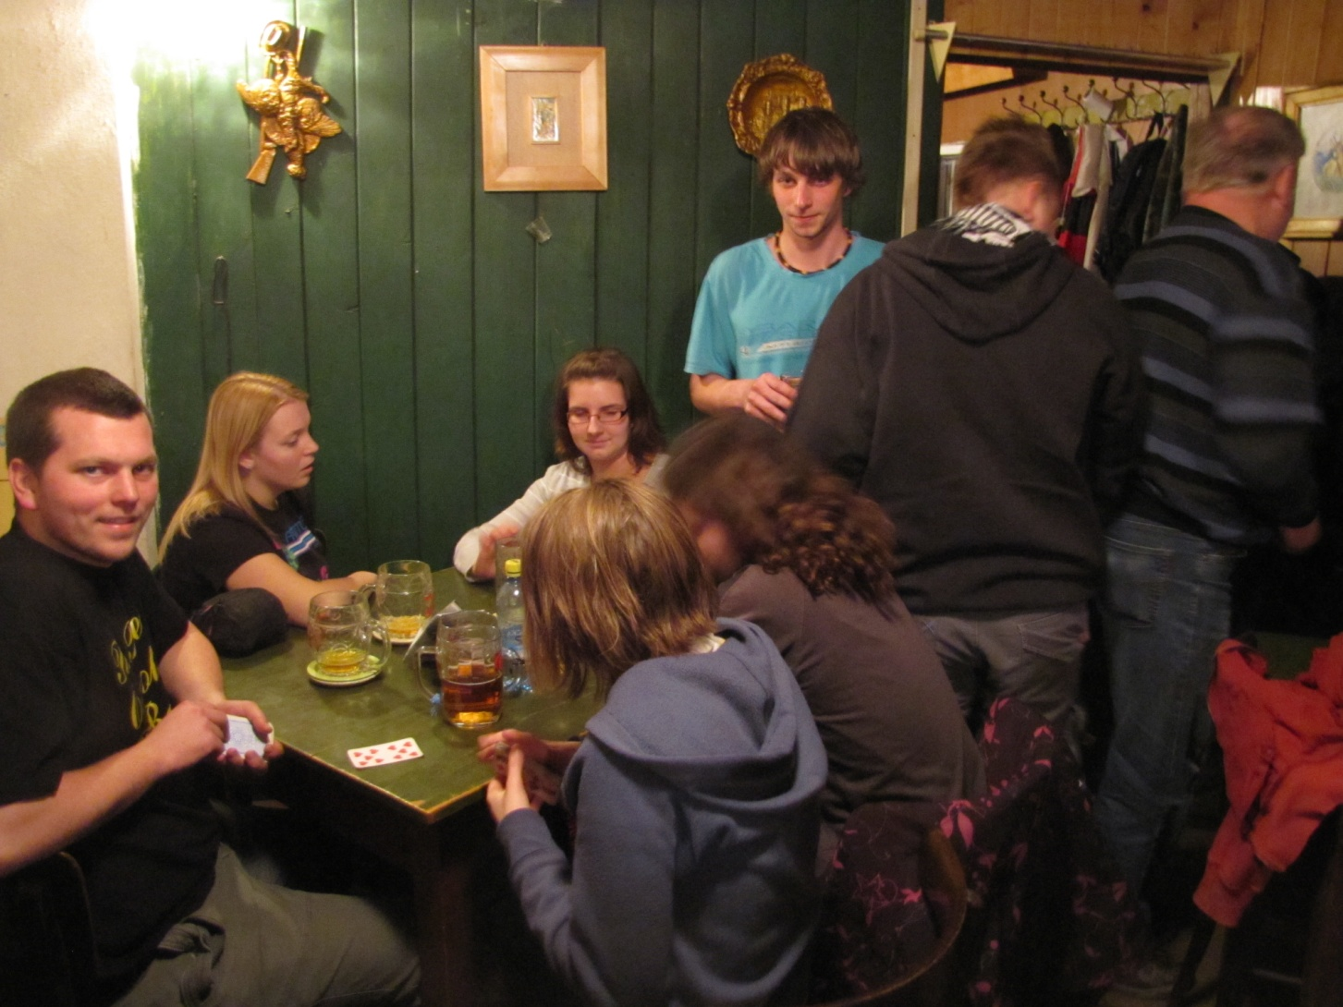

Slide 39
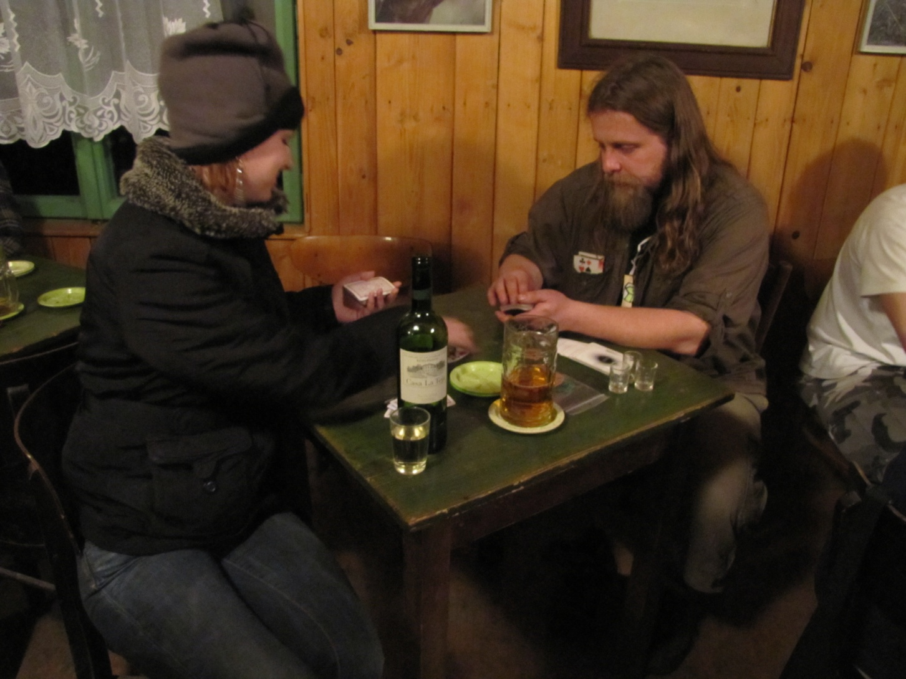

Slide 40
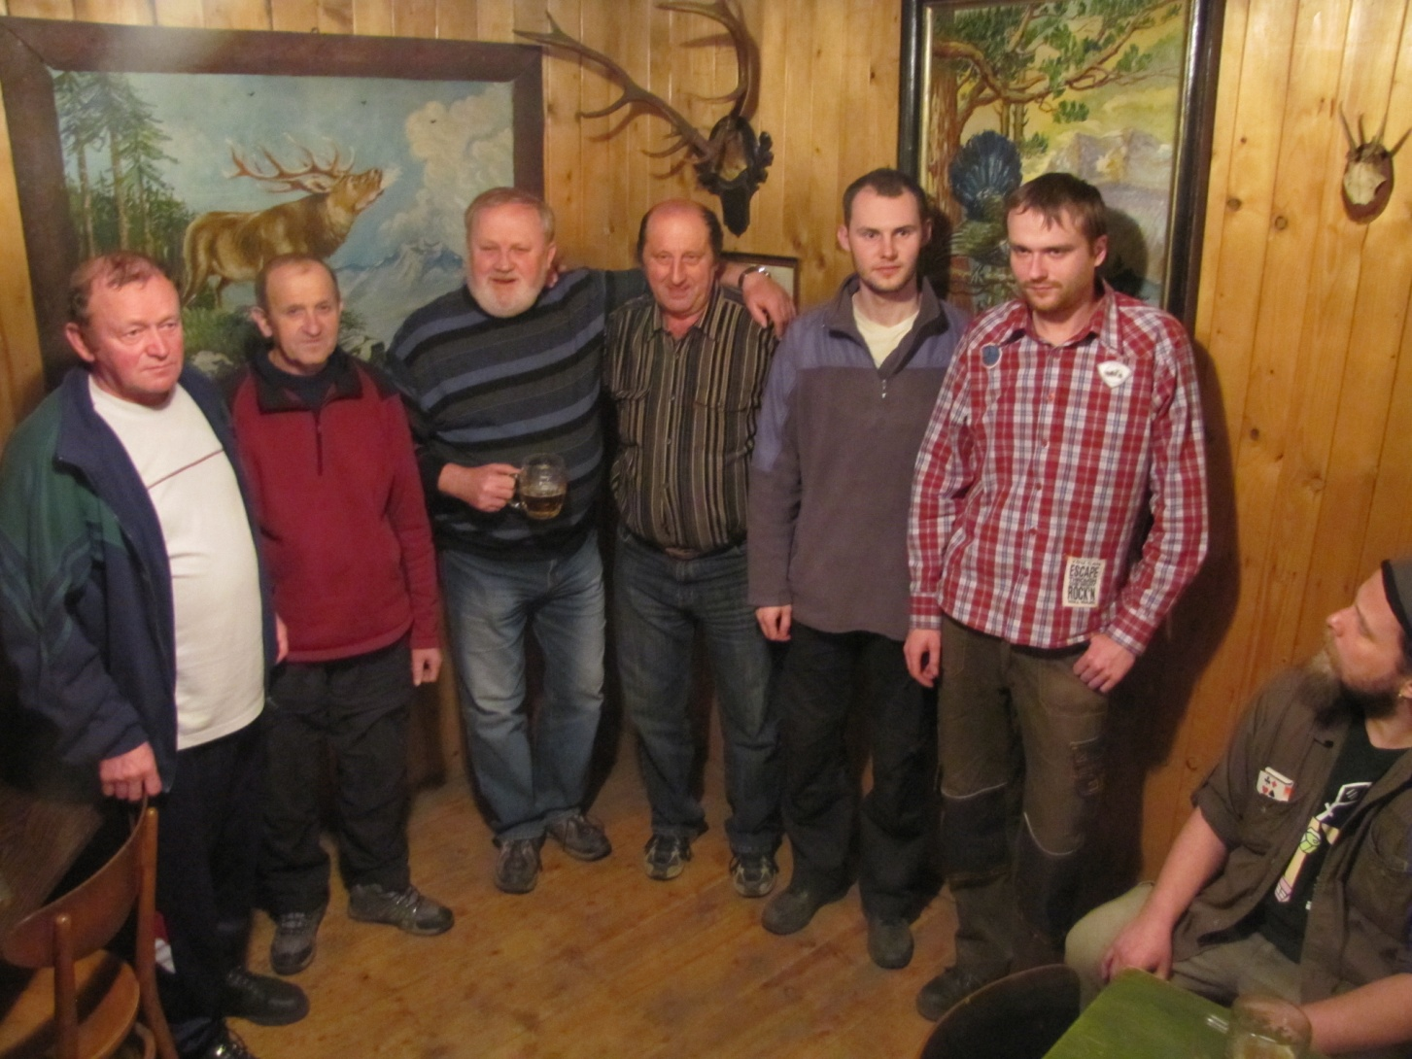
…, zůstalo šest statečných.

Slide 41
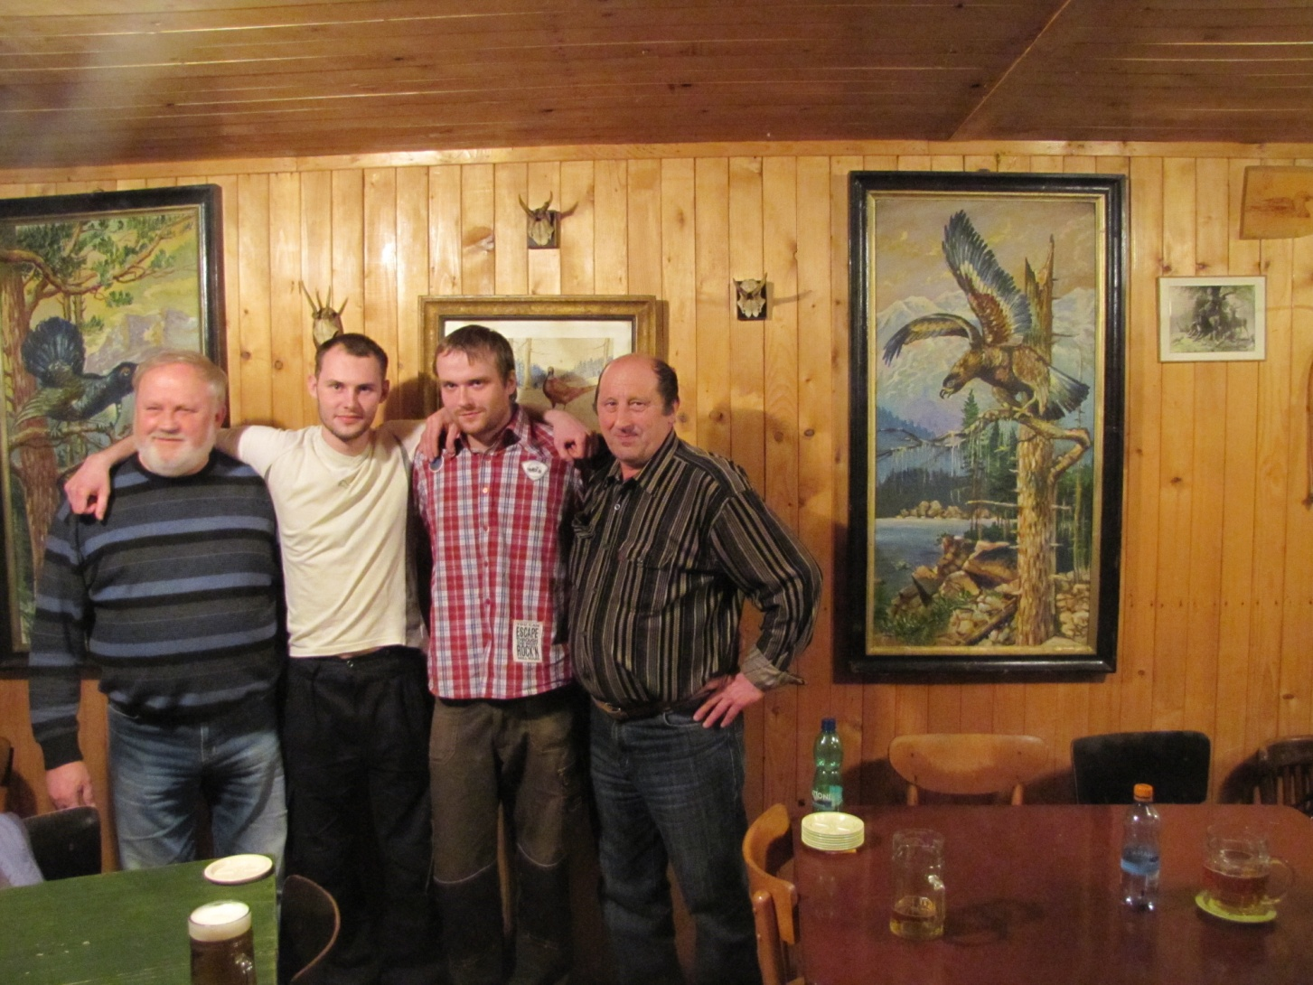
O vítězné žezlo Vola se utkali tito rytíři:

Slide 42
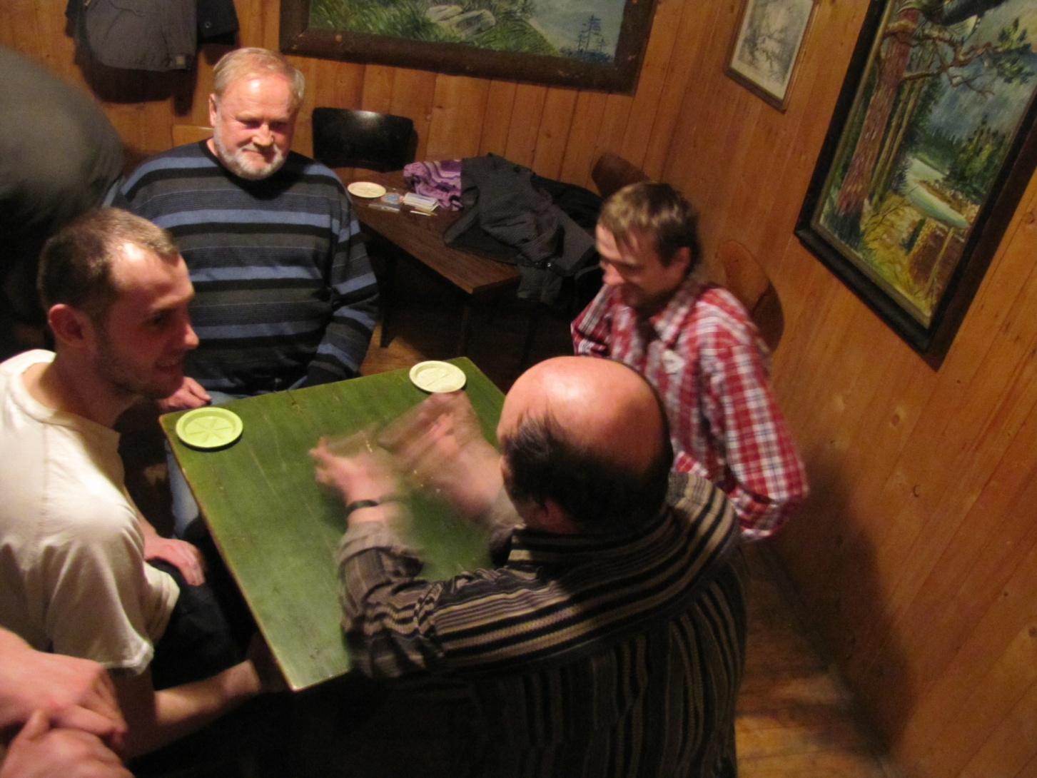
Král však může být jen jeden!

Slide 43
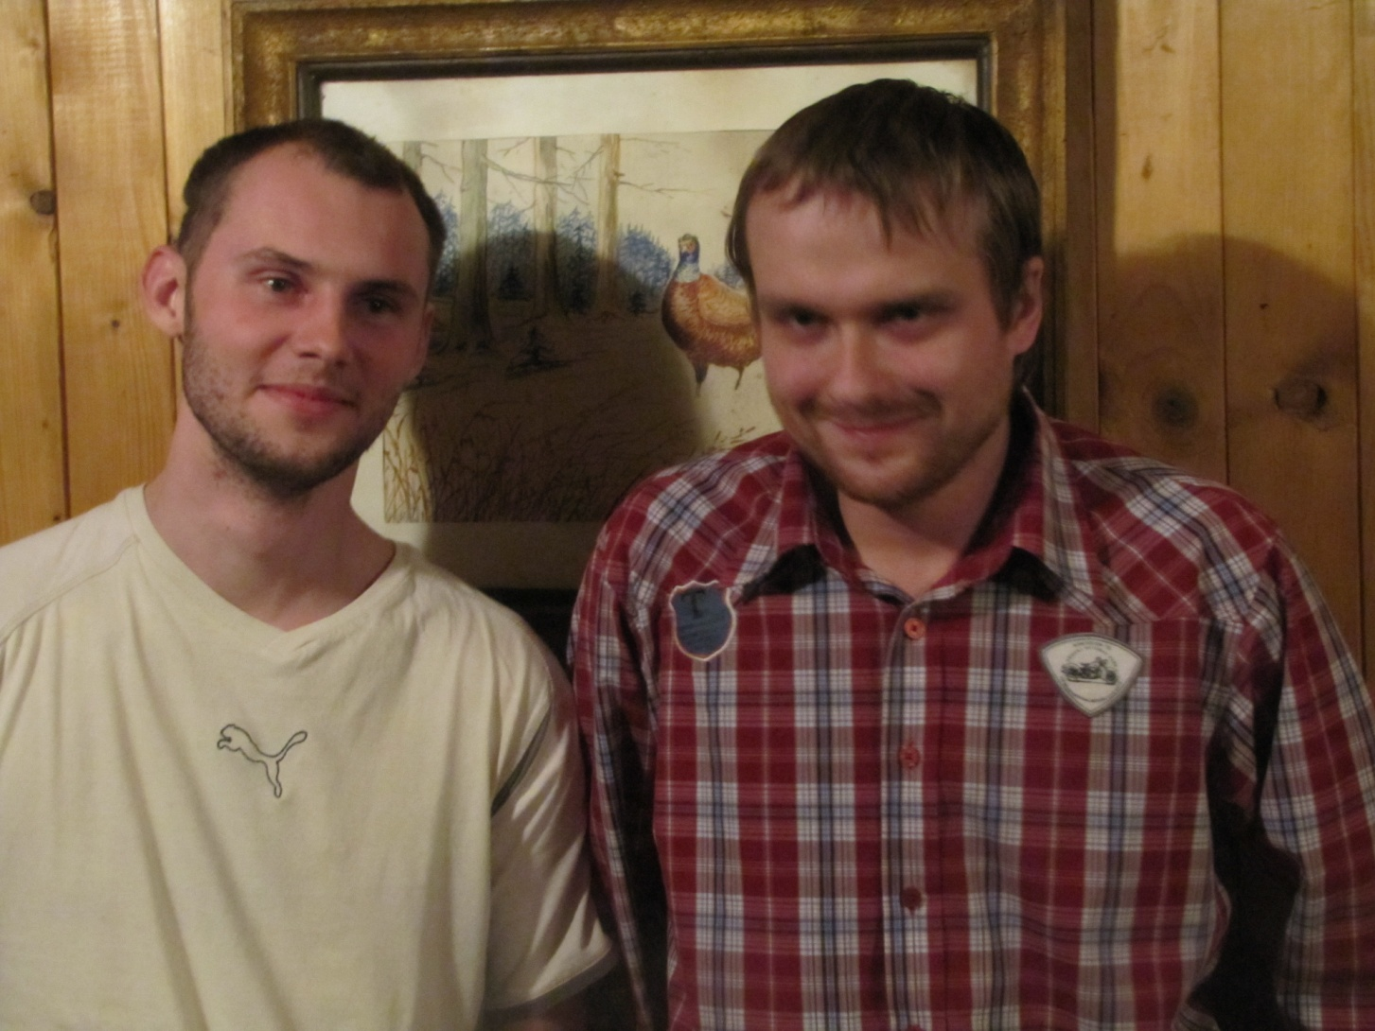
Na prince zbylo II. místo.

Slide 44
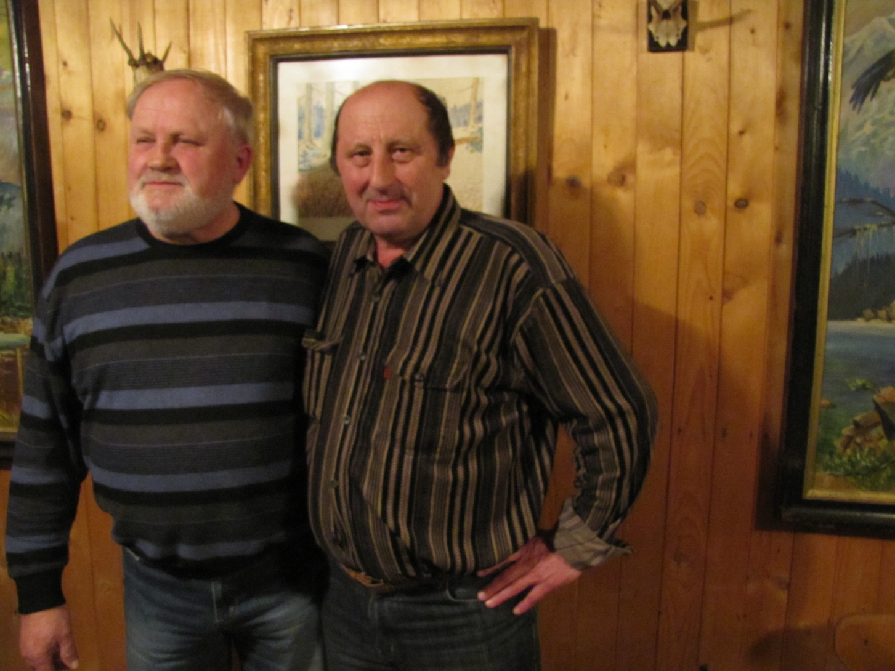
A toto jsou Králové Vola 2012☺

Slide 45
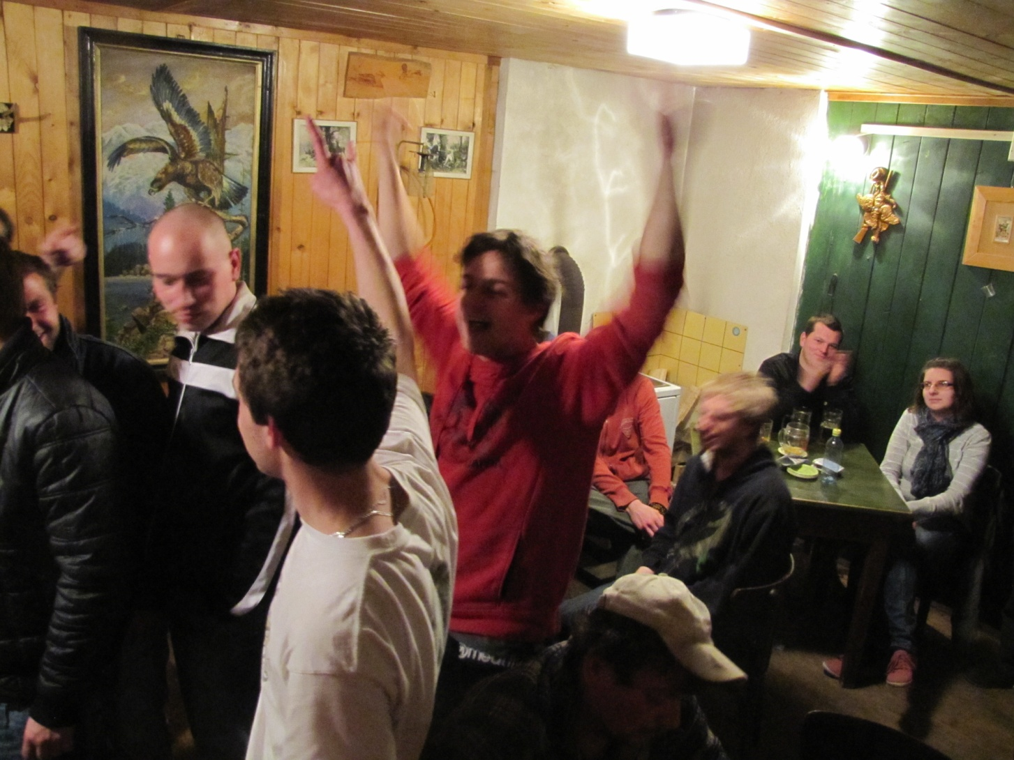
Vítězům zdar, čest poraženým!

Slide 46
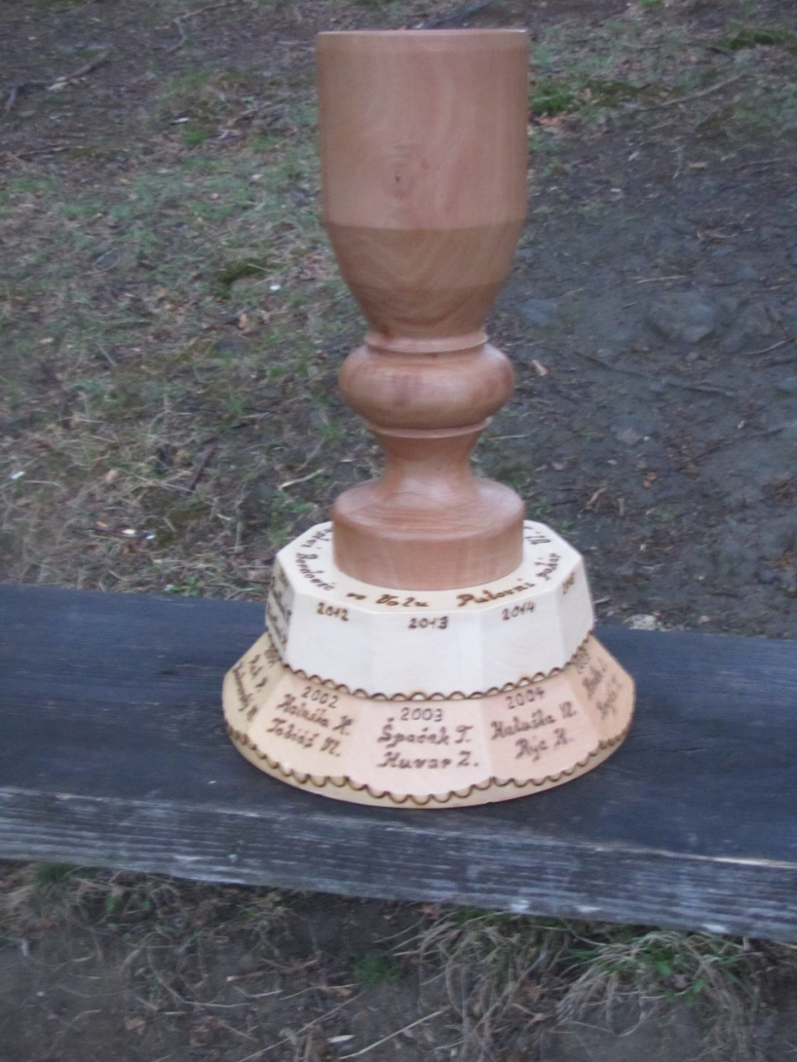
A co dále? Za rok máme nové Vola krále ☺

Slide 47
A co dále? Za rok máme nové Vola krále ☺
Z lásky k Bordovicím☺Lele

